Slide 1
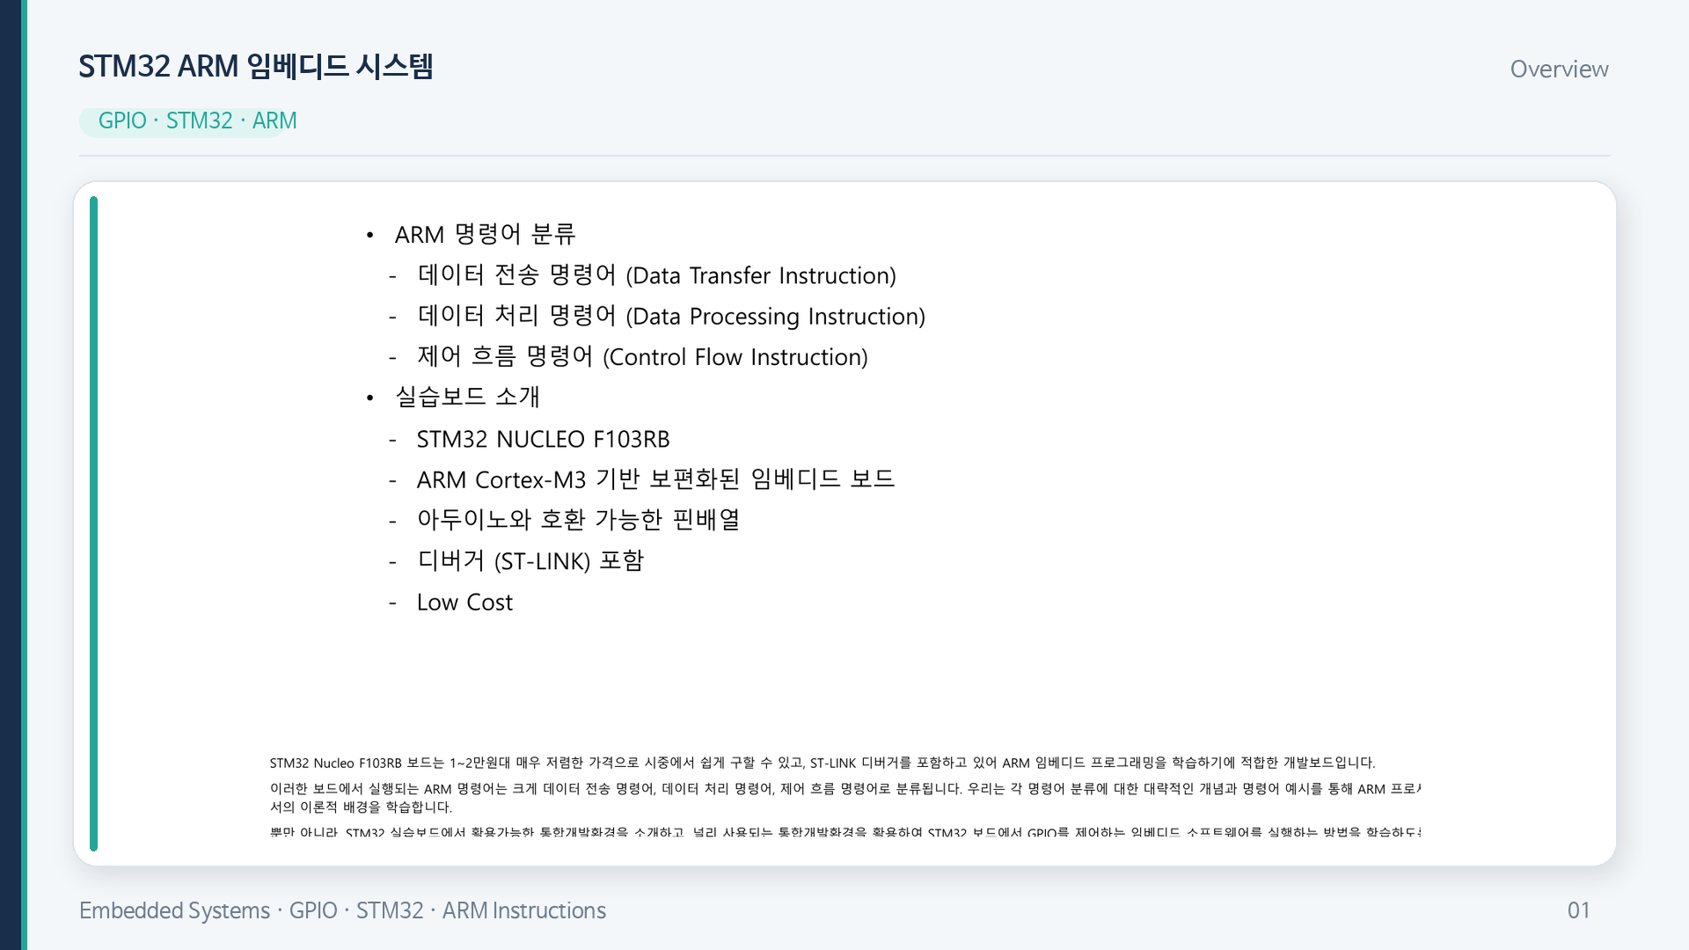

Slide 2
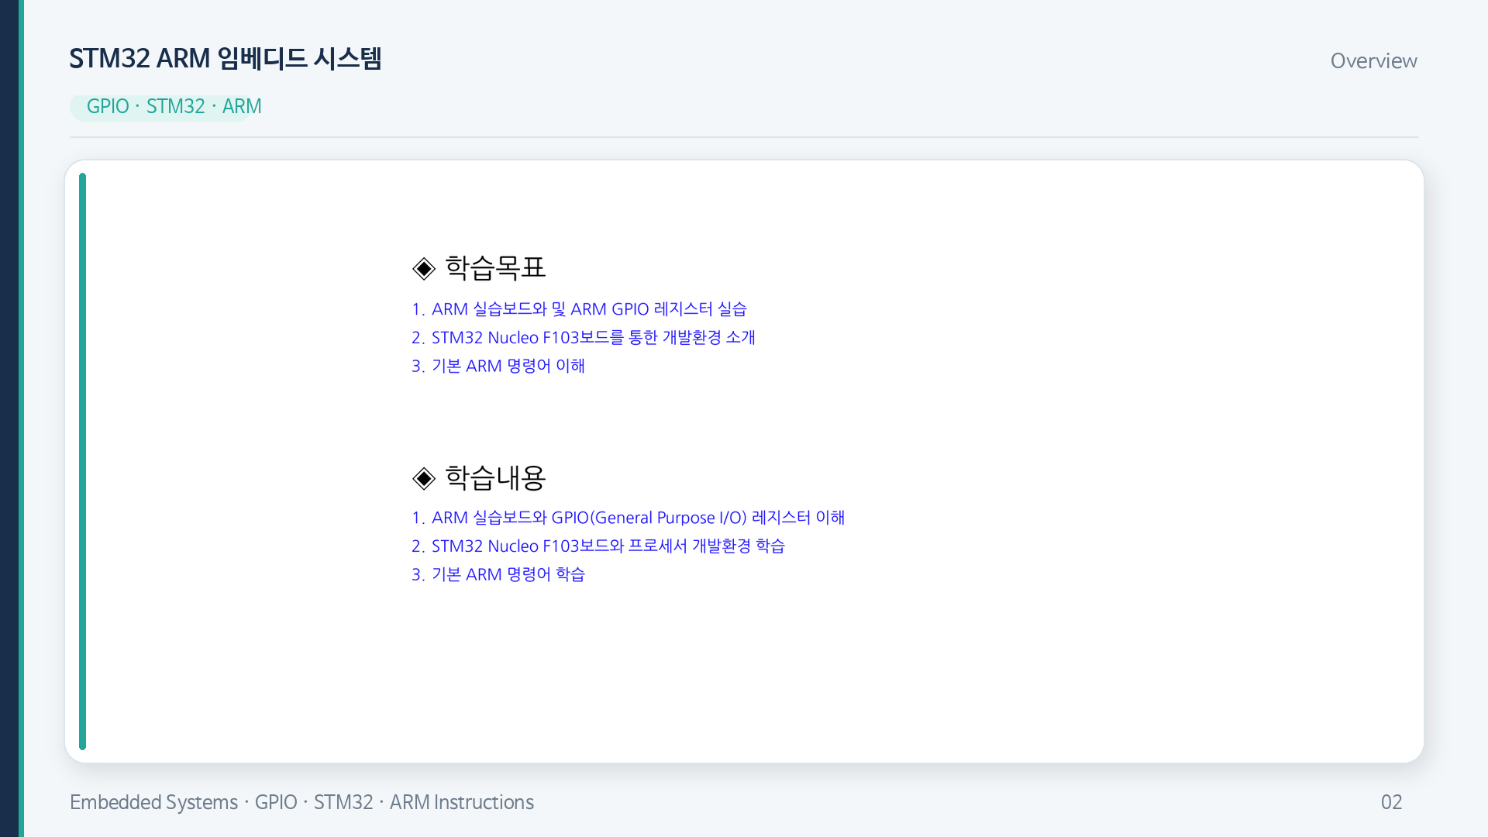

Slide 3
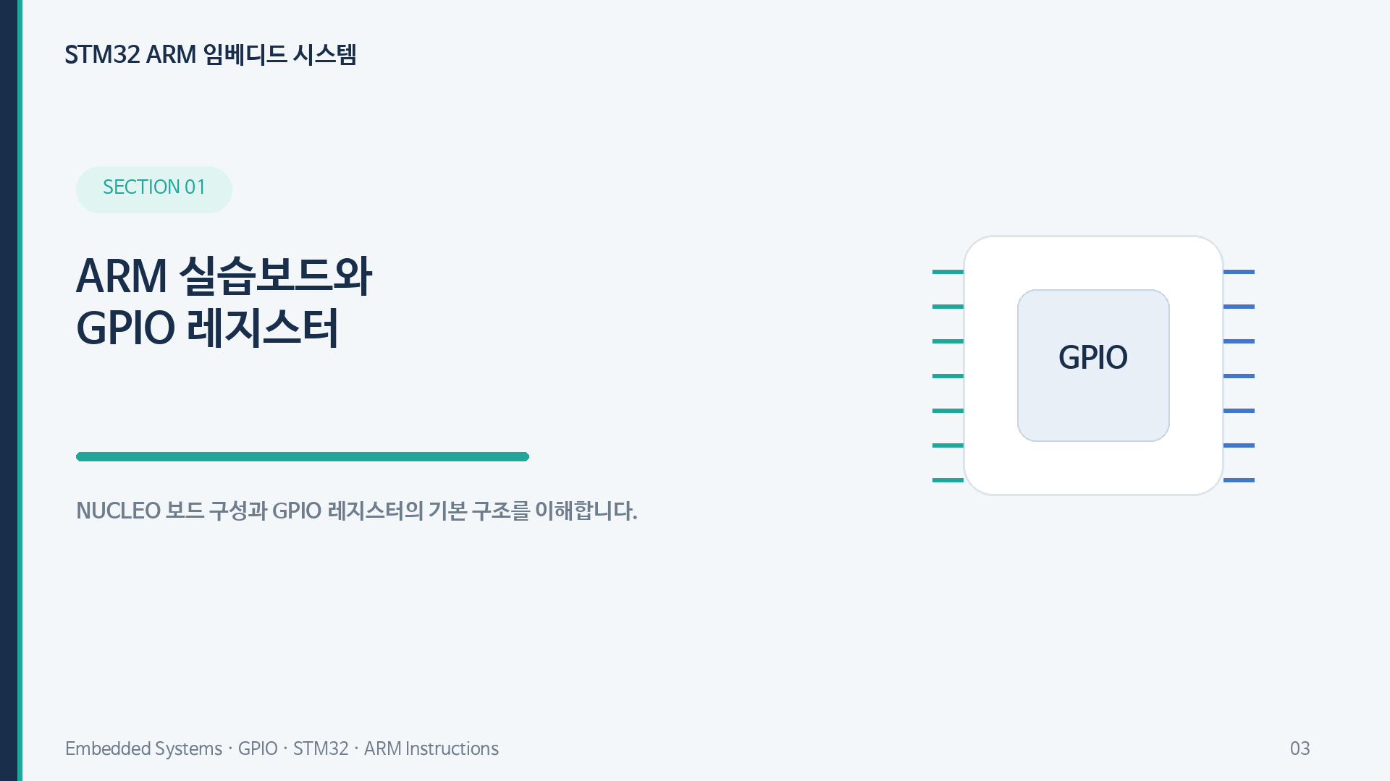

Slide 4
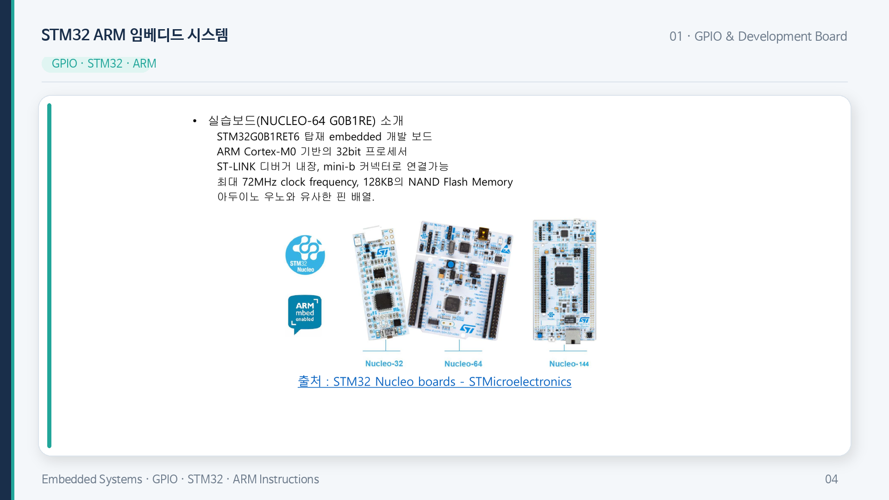

Slide 5
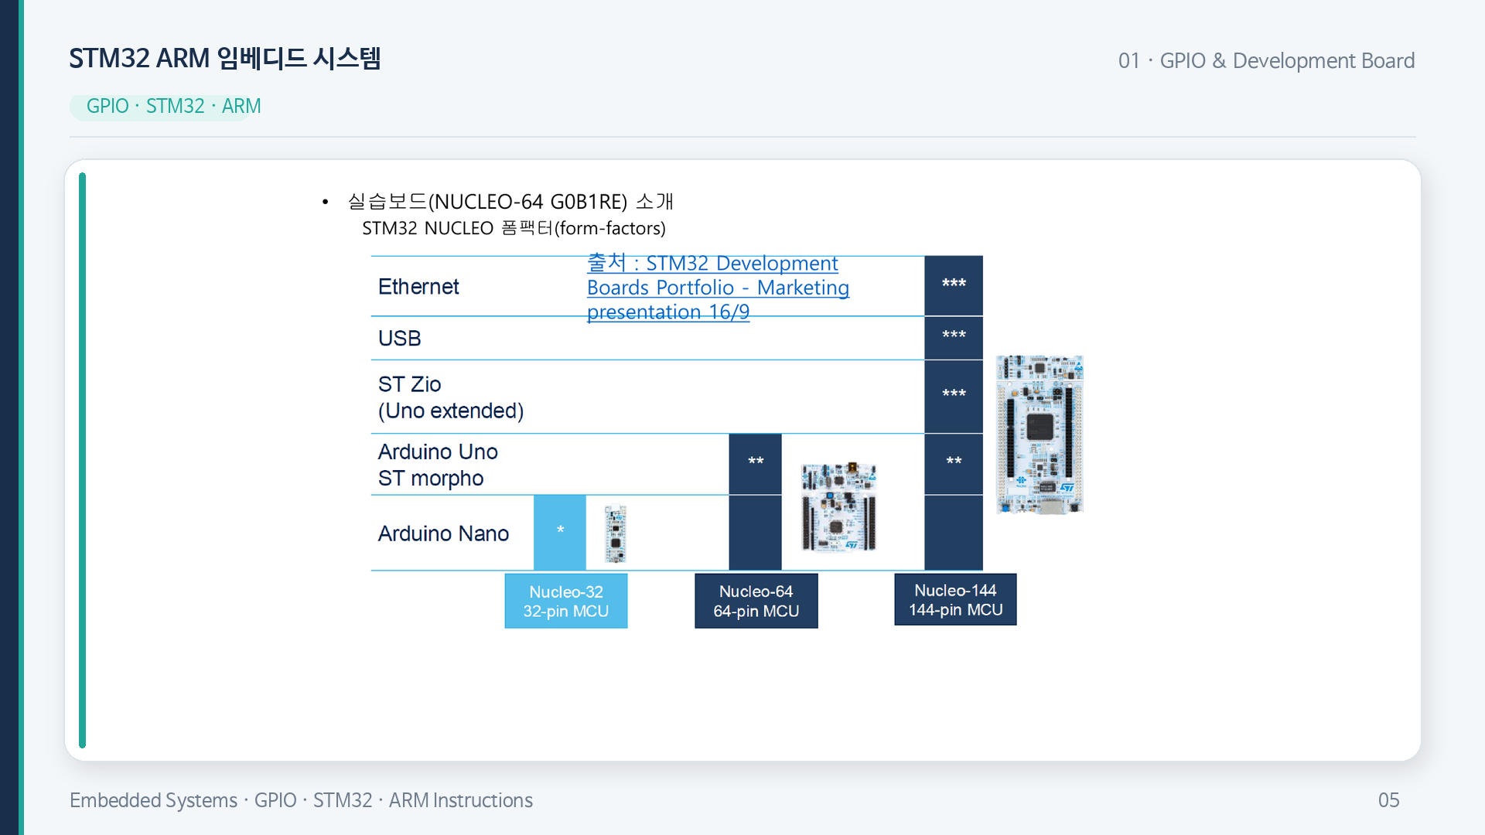

Slide 6
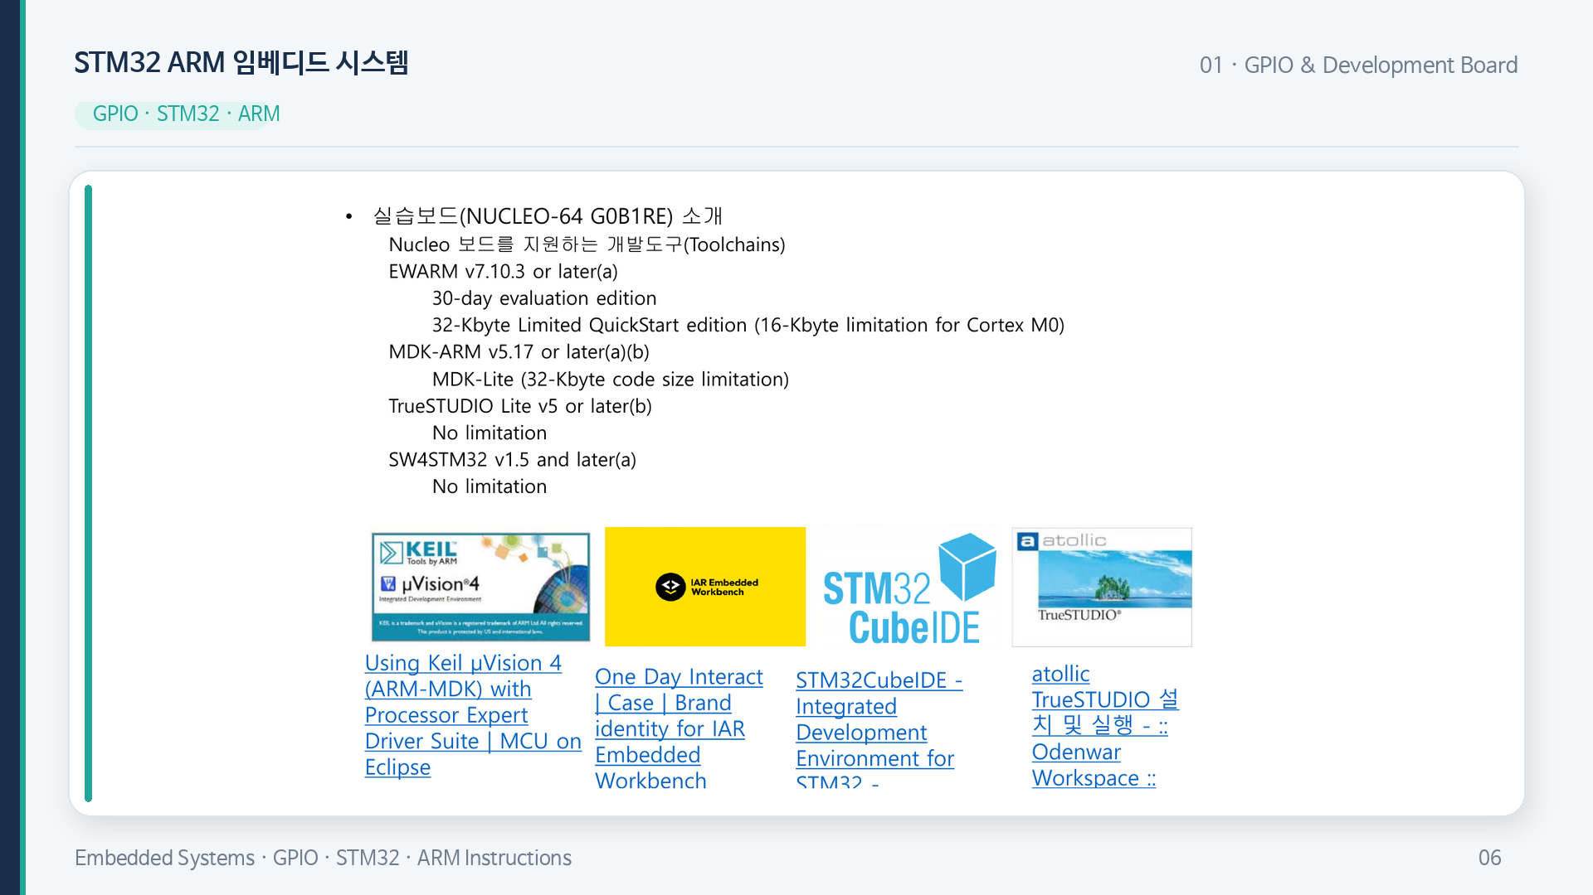

Slide 7
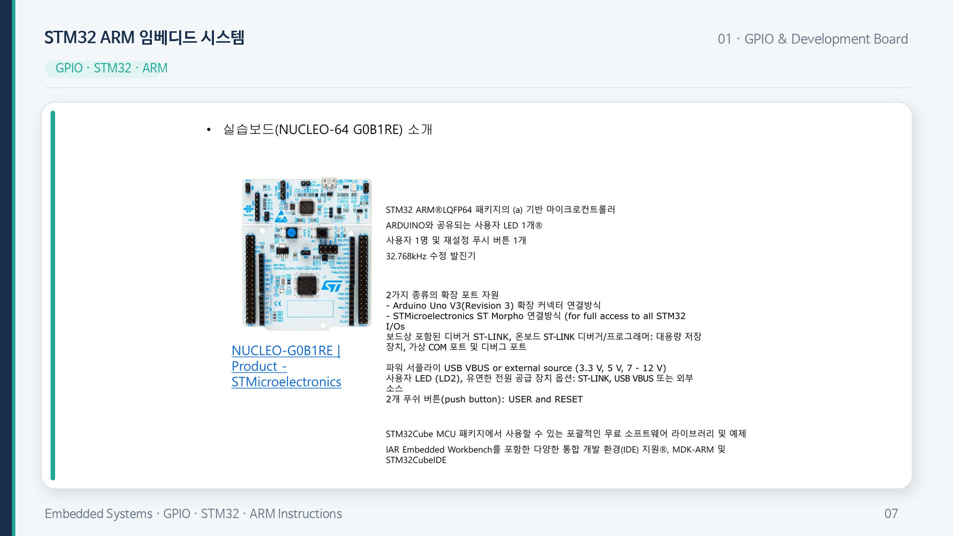

Slide 8
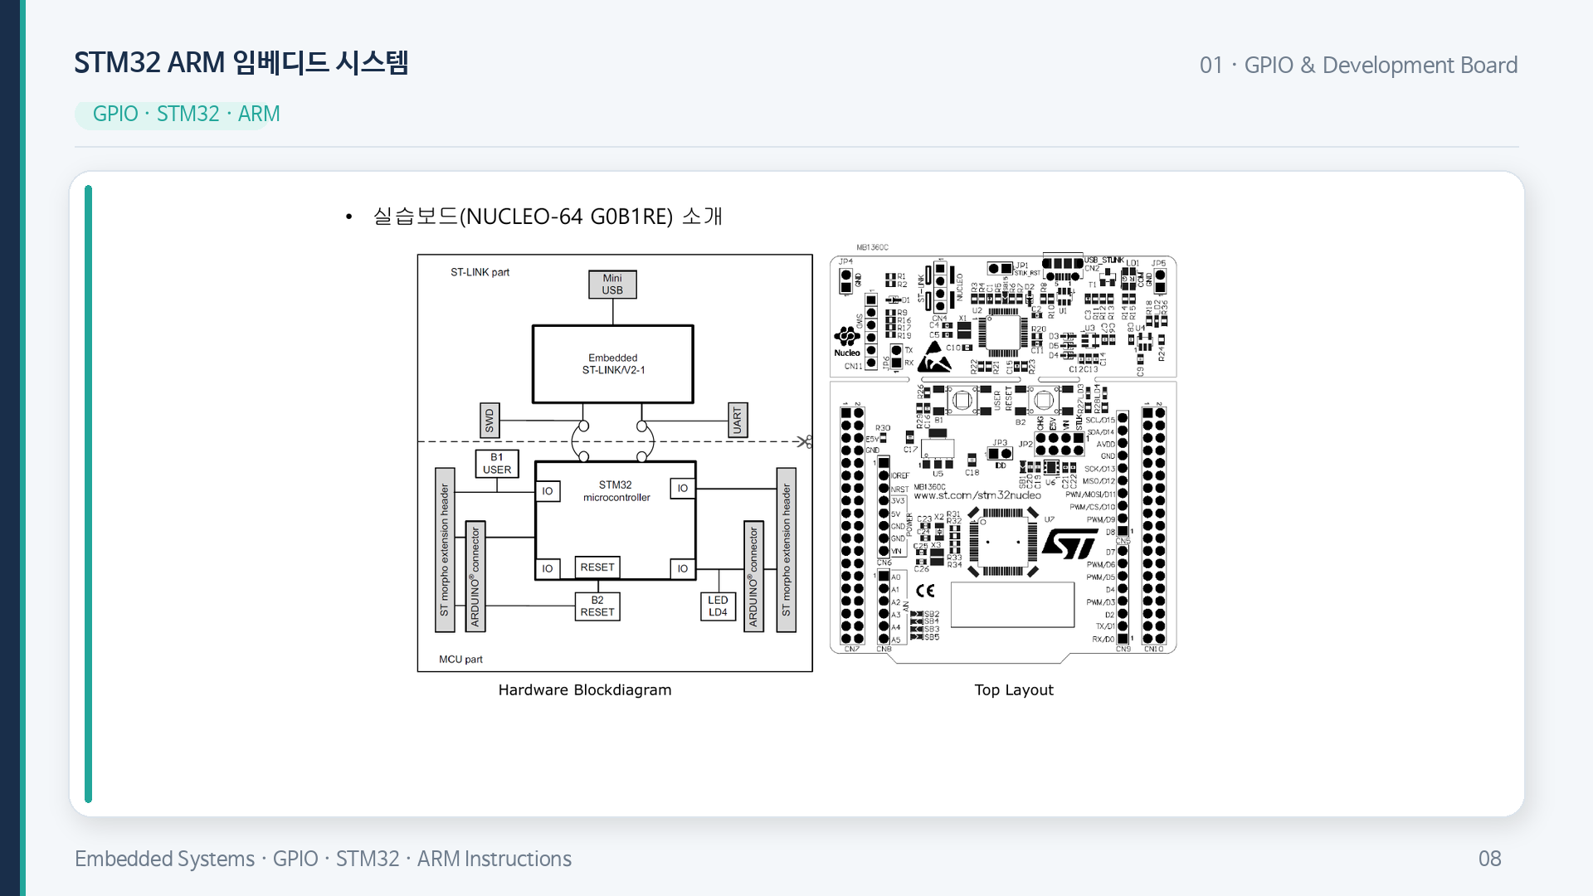

Slide 9
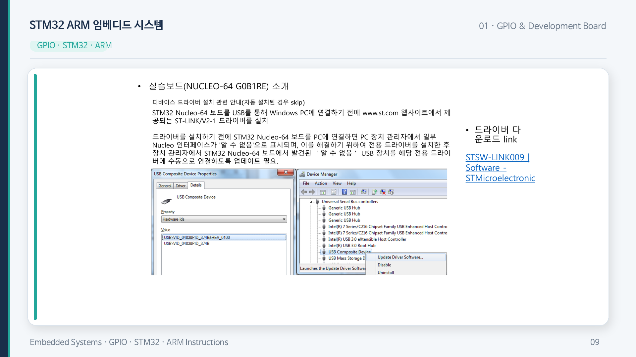

Slide 10
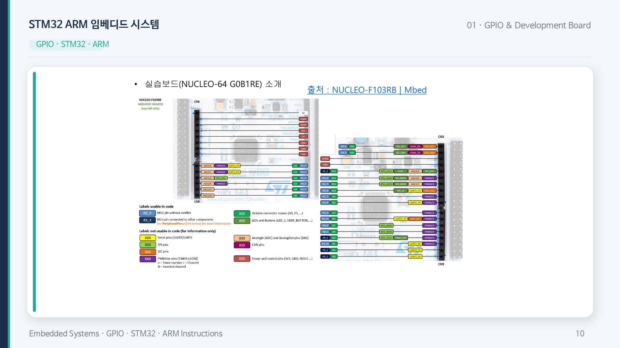

Slide 11
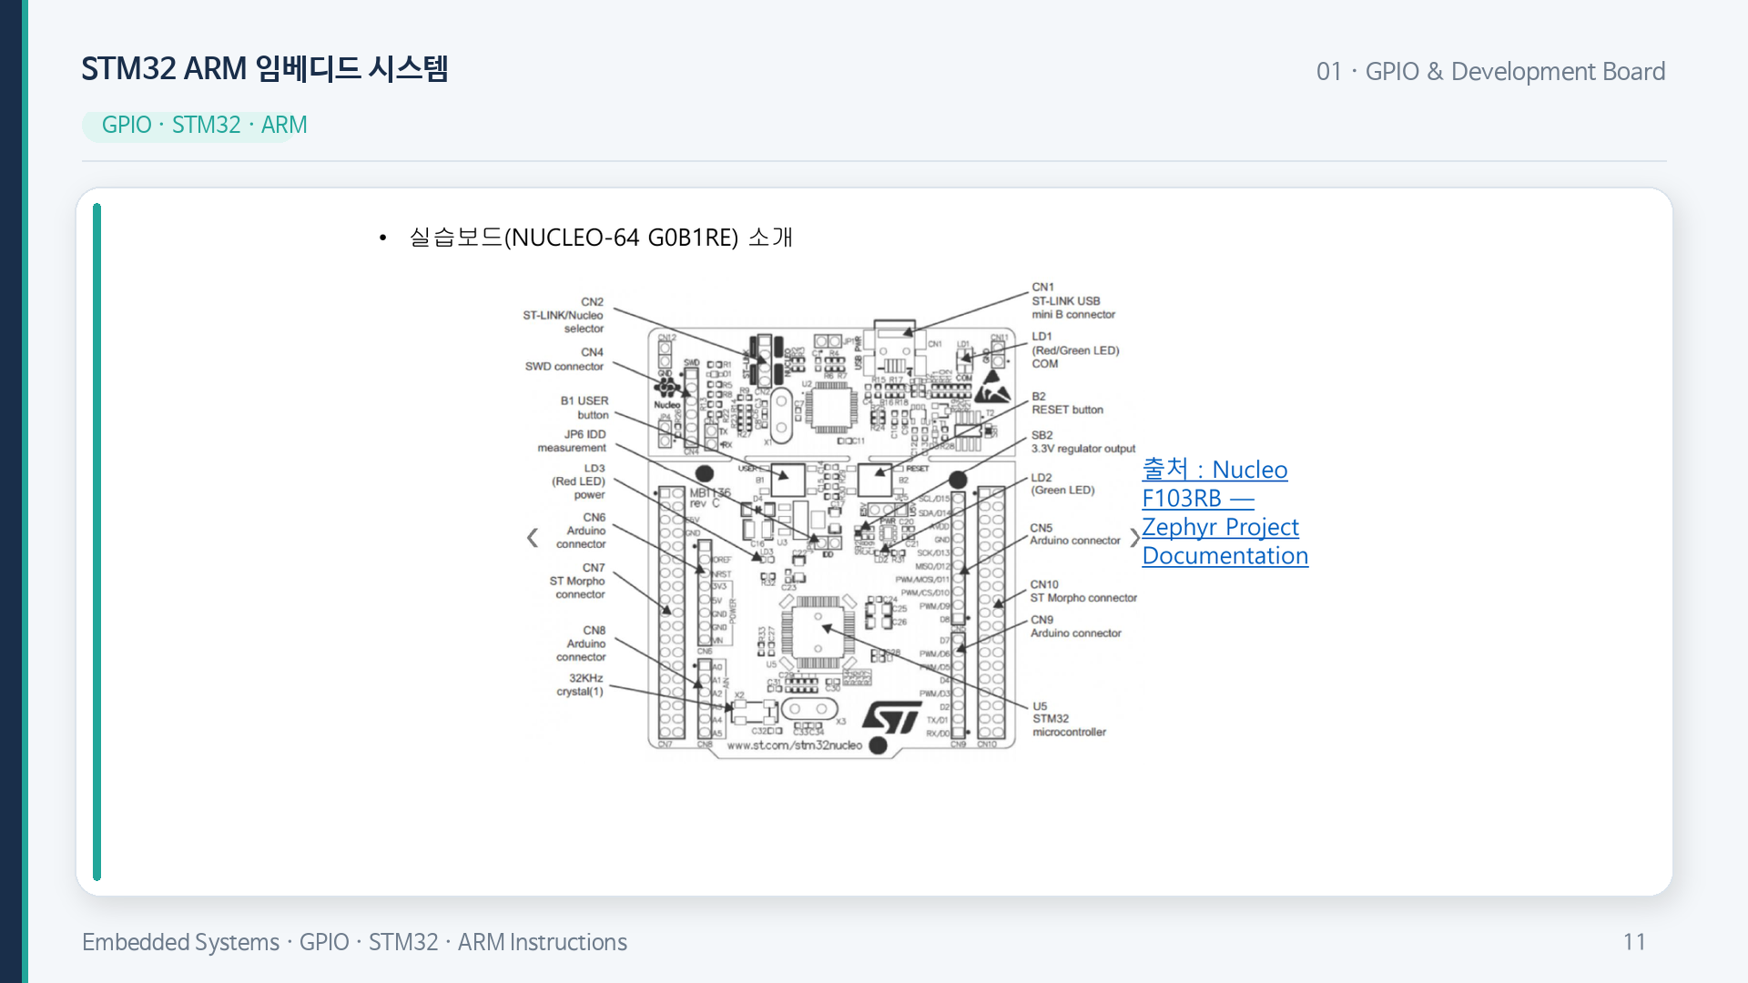

Slide 12
ST Morpho(ST 모포)
ST마이크로일렉트로닉스(STMicroelectronics) 사의 STM32 Nucleo 개발 보드에 탑재된 독자적인 확장 핀 헤더(커넥터) 규격
일반적으로 임베디드 개발 보드에서 흔히 쓰이는 '아두이노 우노(Arduino Uno R3)' 핀 규격은 핀 수가 적어 MCU(마이크로컨트롤러)의 성능을 100% 활용하기 어려움.
이를 보완하기 위해 ST사는 보드 가장자리에 MCU의 모든 주변장치와 I/O(입출력) 핀에 접근할 수 있는 2열짜리 고밀도 핀 헤더인 ST Morpho를 배치
모든 I/O 핀 개방: STM32 마이크로컨트롤러가 가진 거의 모든 내부 기능(GPIO, SPI, I2C, UART, ADC 등)을 외부로 끌어내어 자유롭게 테스트할 수 있음.
전용 확장 보드(Shield) 연결: ST X-Nucleo 확장 보드나 모터 드라이버, 가속도 센서, 통신 모듈 등의 다양한 특수 하드웨어를 적층식으로 쉽게 연결해 프로토타입을 만들 수 있음
아두이노 규격과 공존: Nucleo 보드 안쪽에는 아두이노 핀 헤더가, 가장자리 바깥쪽에는 ST Morpho 헤더가 동시에 배치되어 있어 두 규격의 확장 보드를 선택하여 사용할 수 있음.

Slide 13
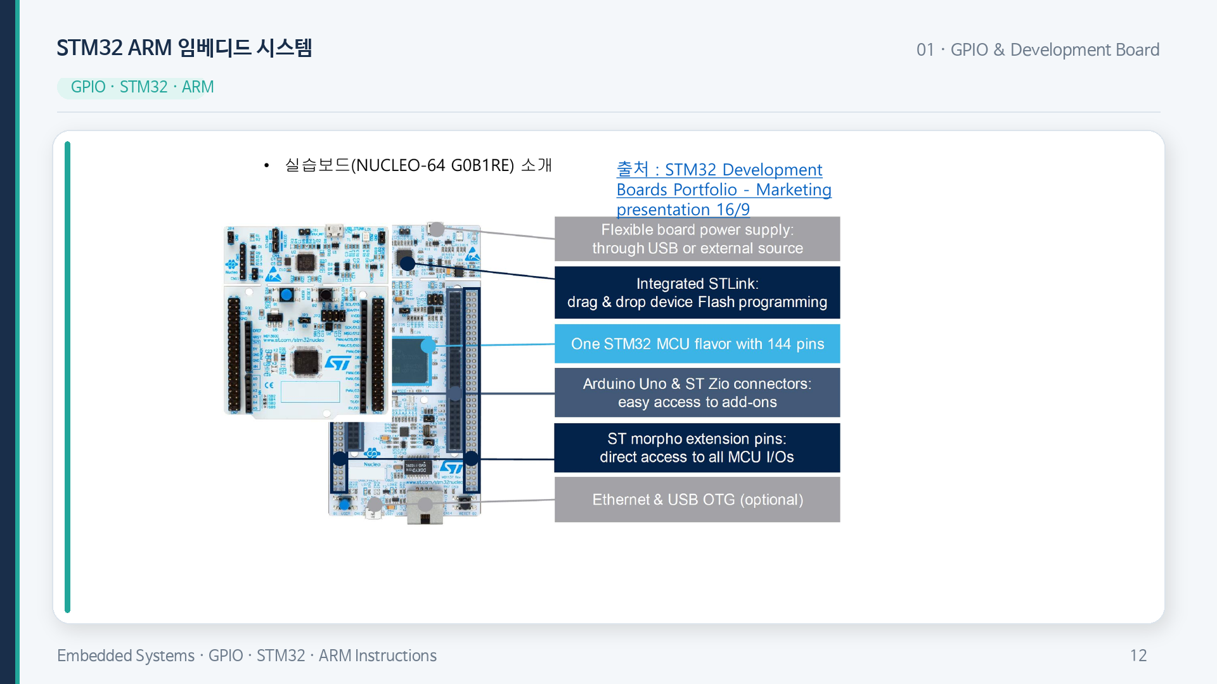

Slide 14
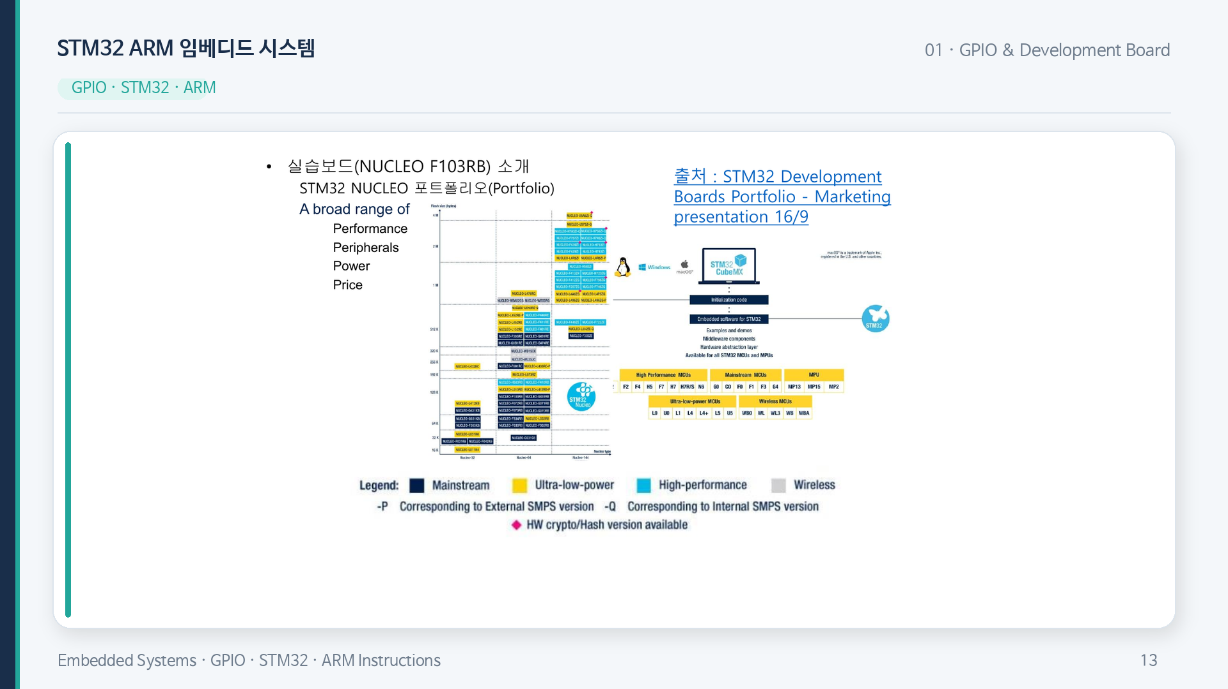

Slide 15
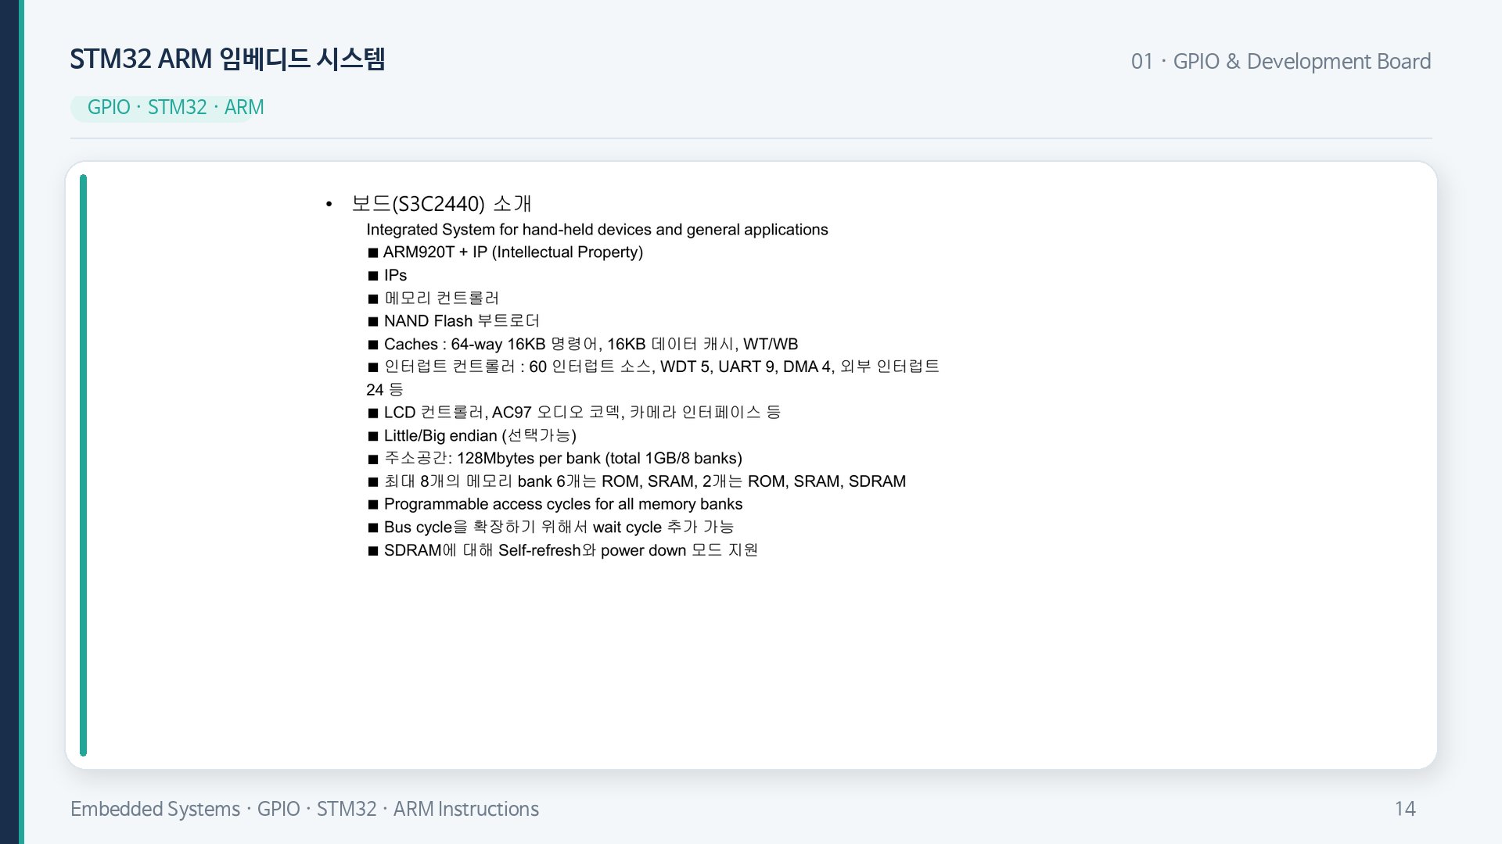

Slide 16
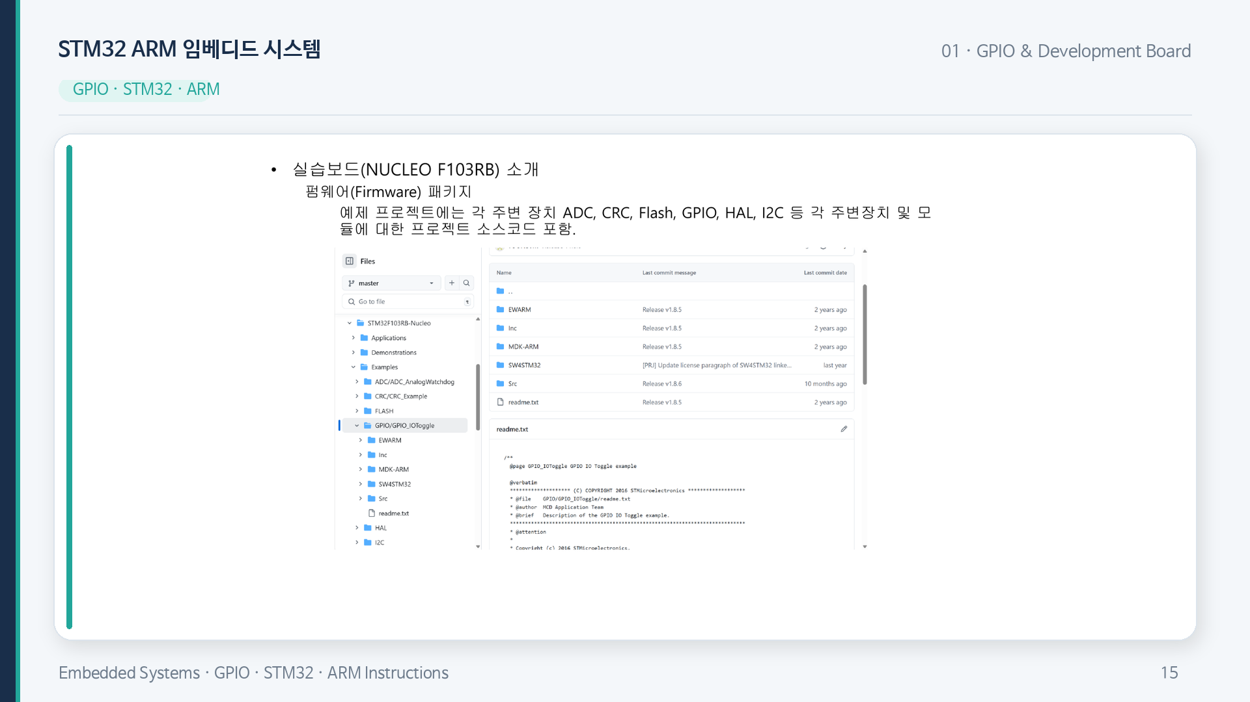

Slide 17
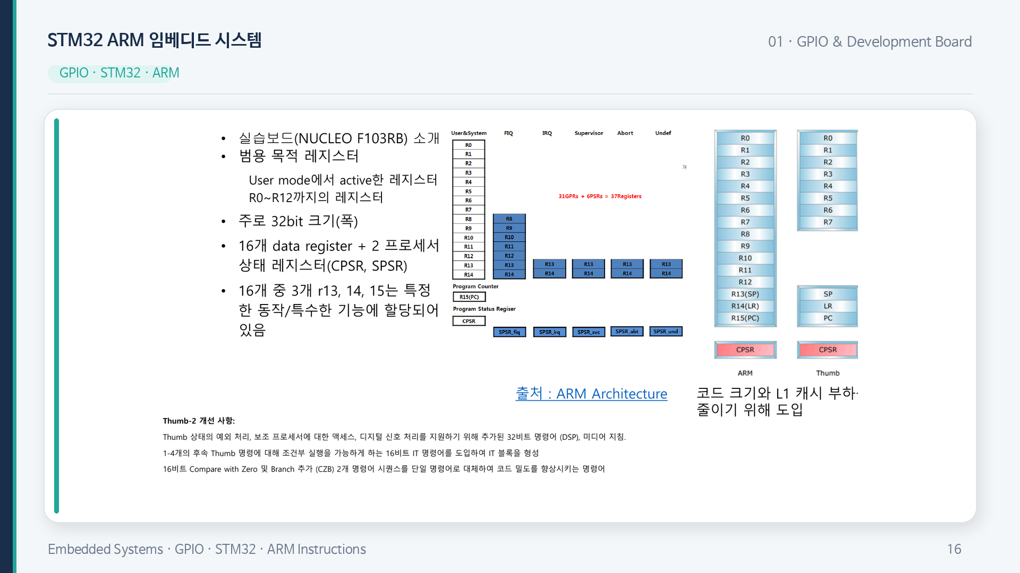

Slide 18
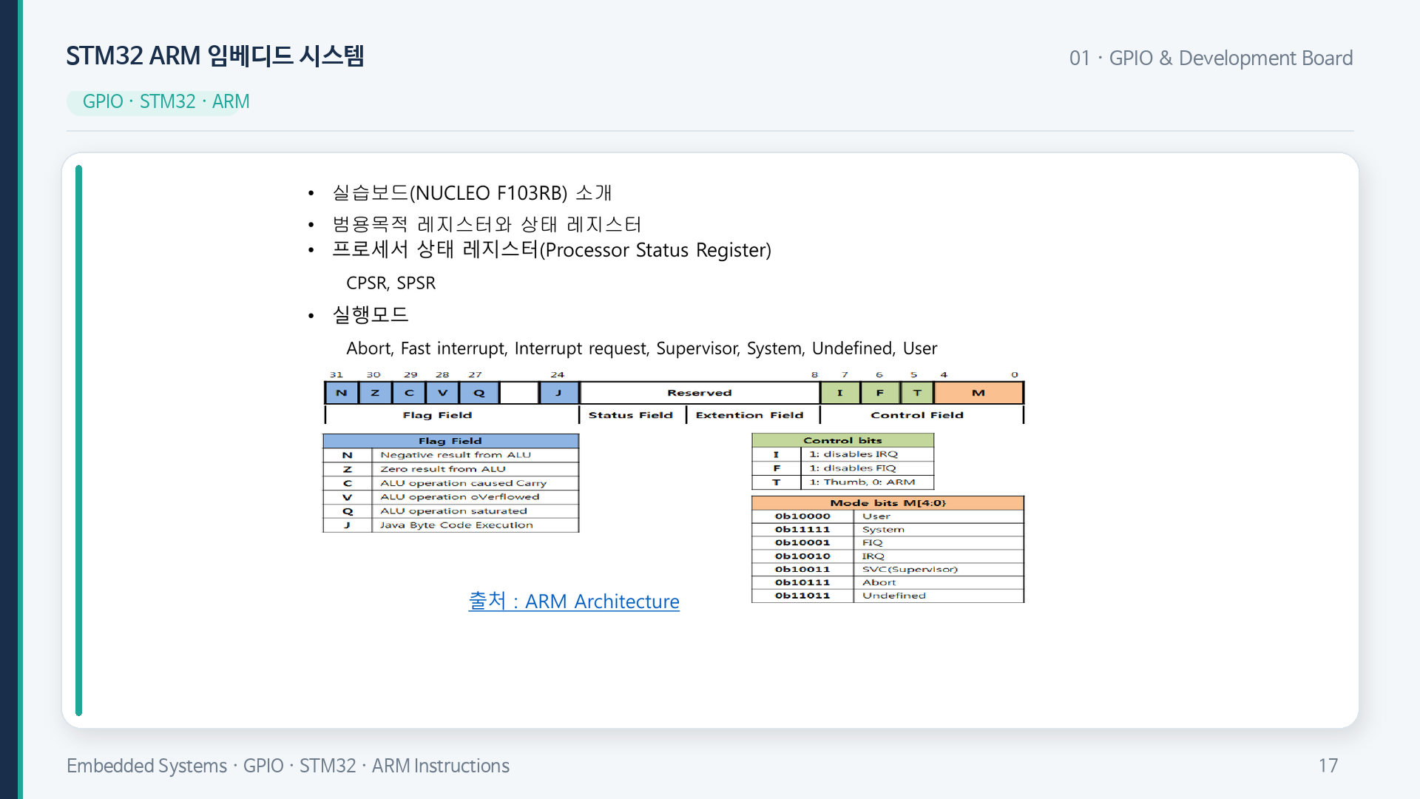

Slide 19
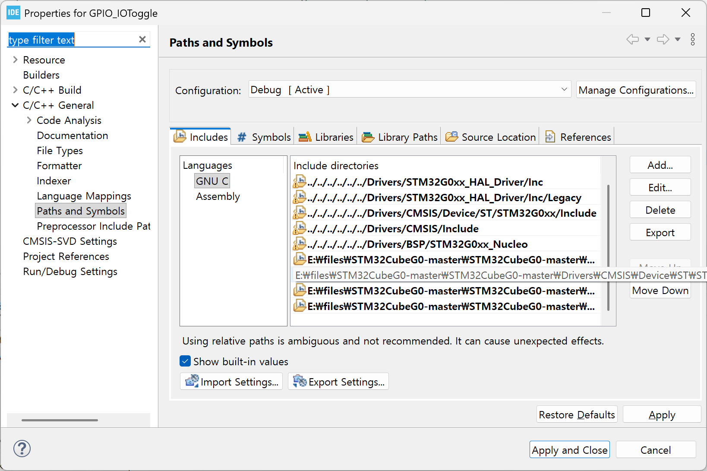
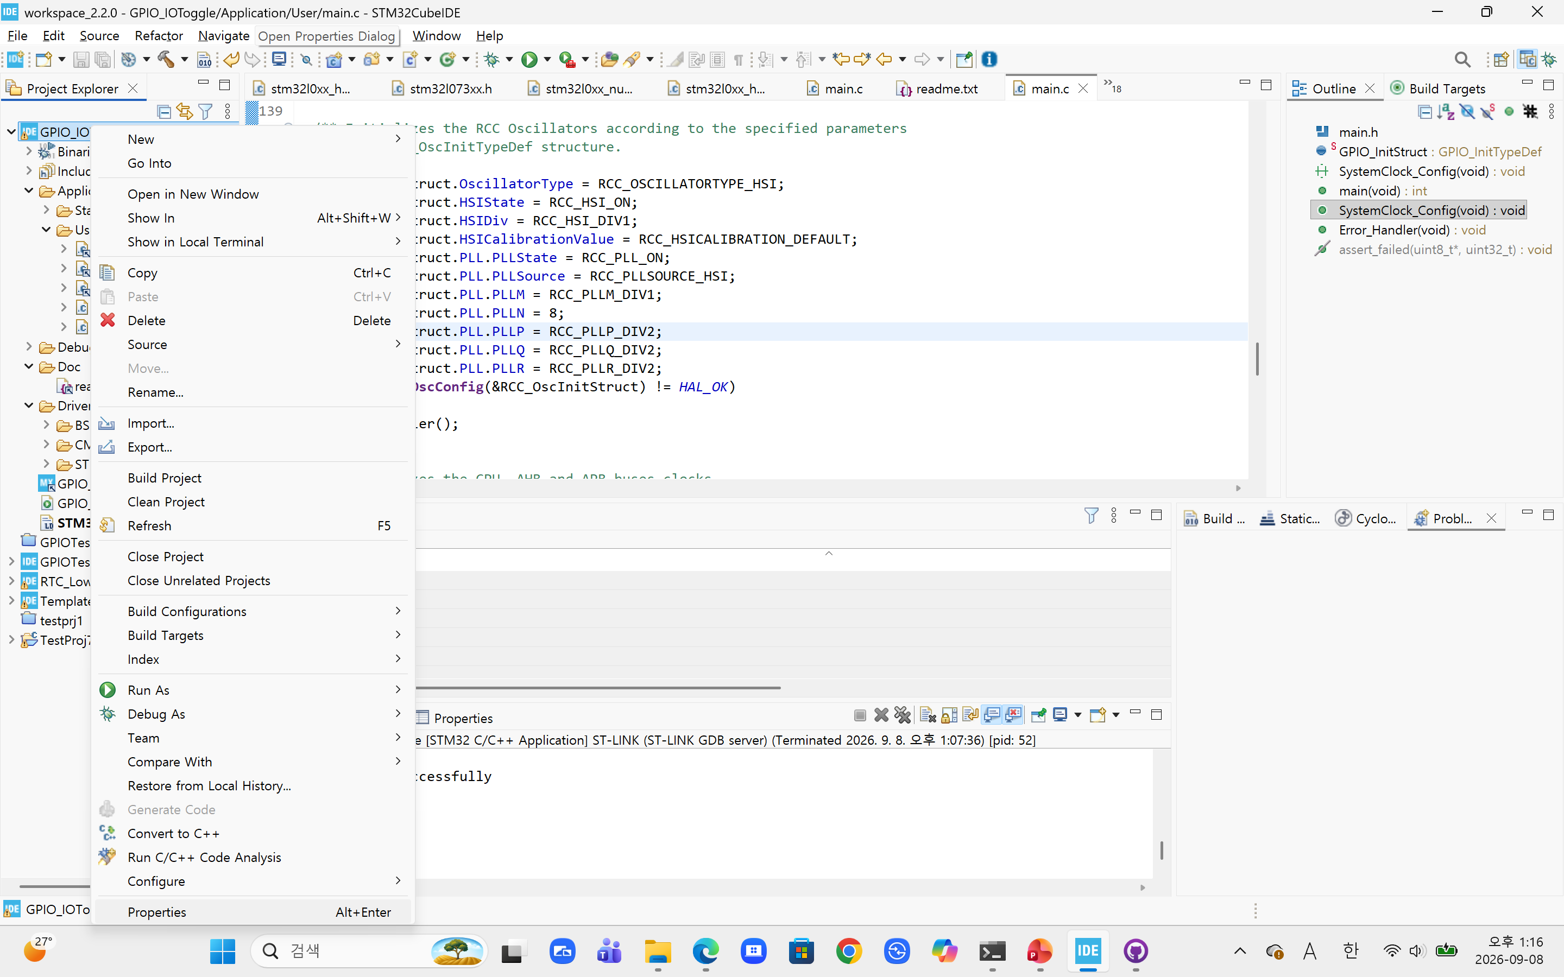
Include Path 설정

Slide 20
Include Path 설정
E:\files\STM32CubeG0-master\STM32CubeG0-master\Drivers\BSP\STM32G0xx_Nucleo_32
E:\files\STM32CubeG0-master\STM32CubeG0-master\Drivers\CMSIS\Device\ST\STM32G0xx
E:\files\STM32CubeG0-master\STM32CubeG0-master\Drivers\CMSIS\Include
E:\files\STM32CubeG0-master\STM32CubeG0-master\Drivers\STM32G0xx_HAL_Driver\Inc

Slide 21
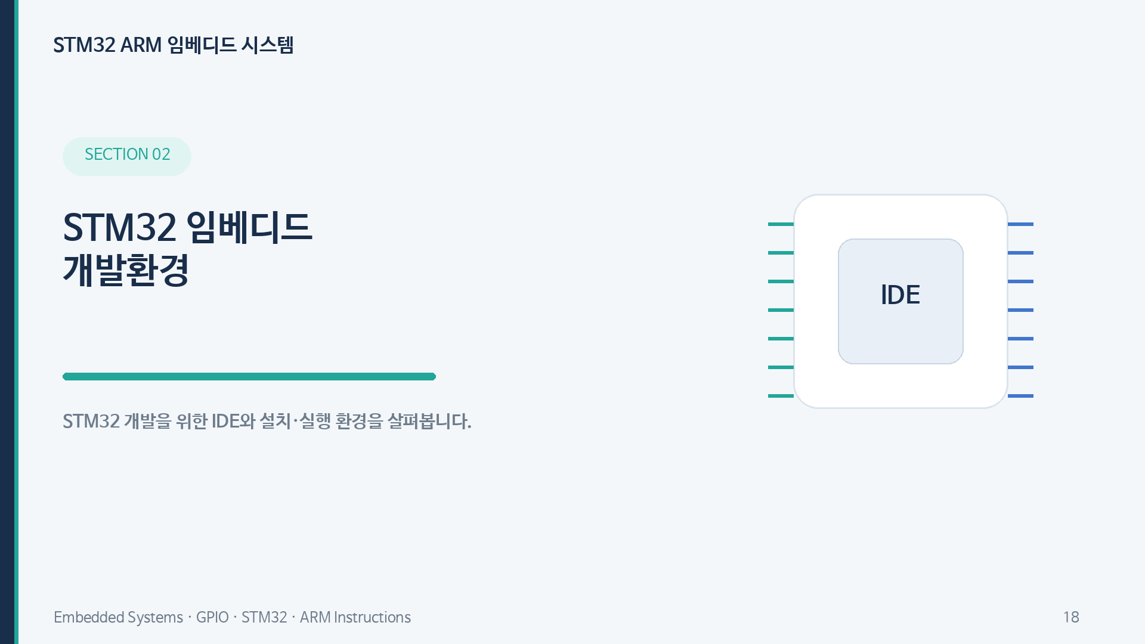

Slide 22
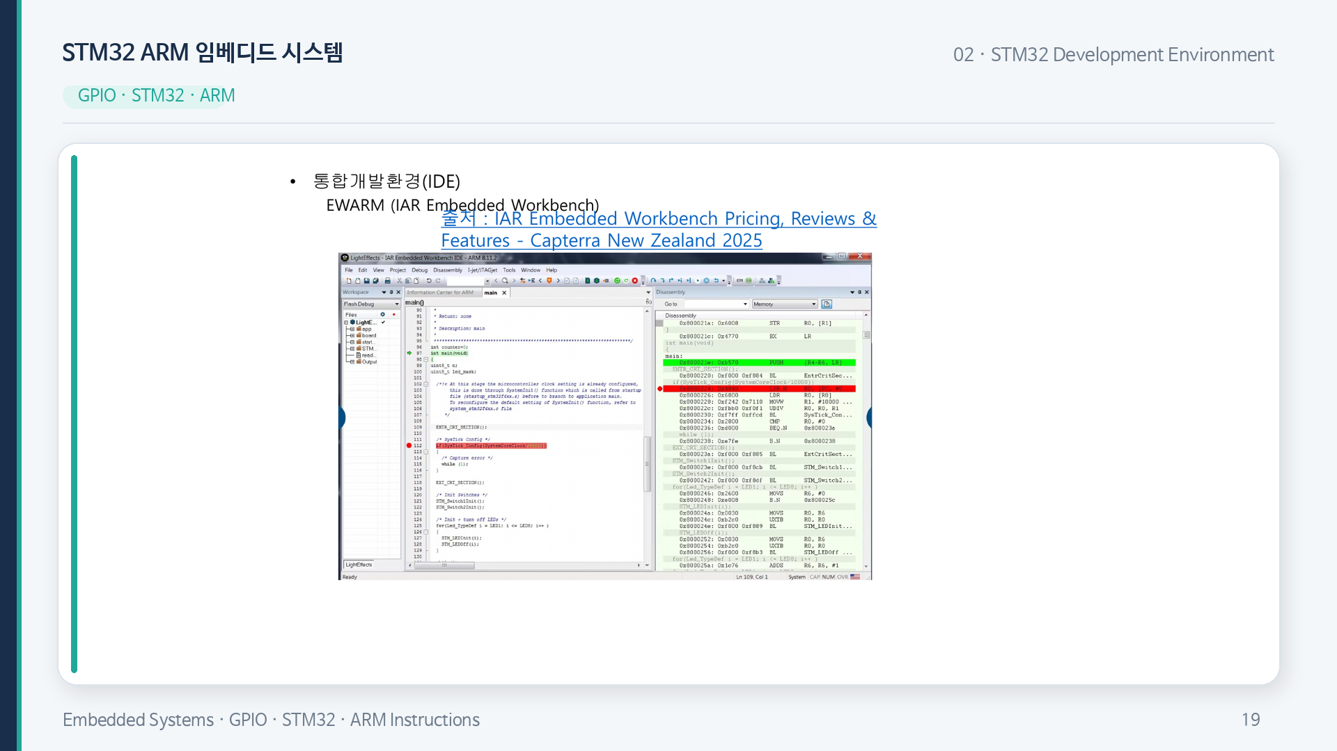

Slide 23
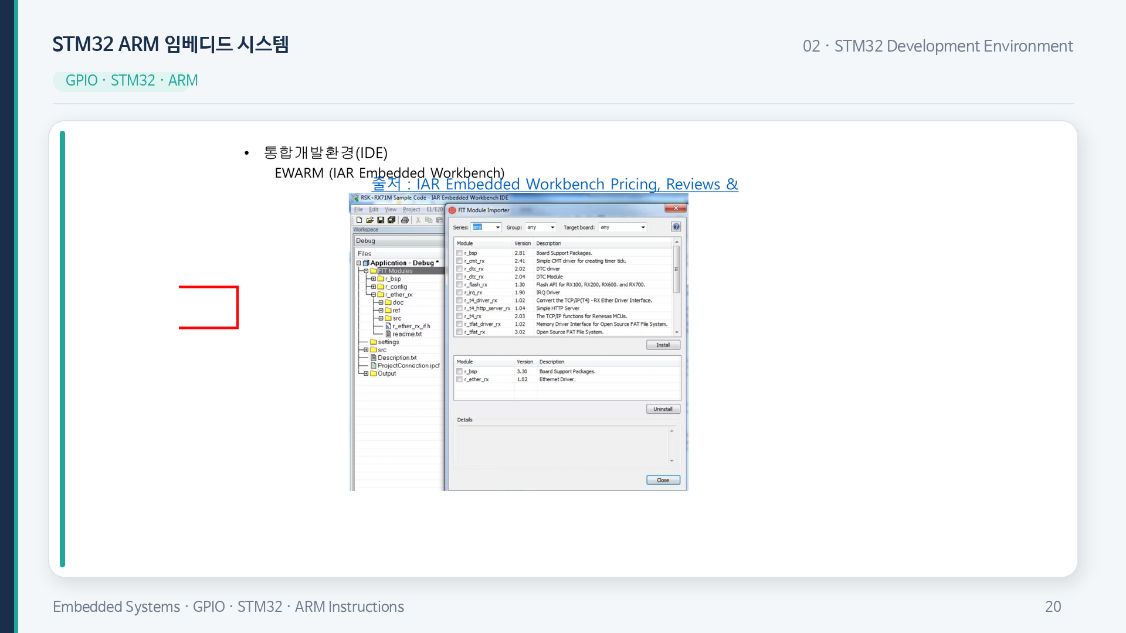

Slide 24
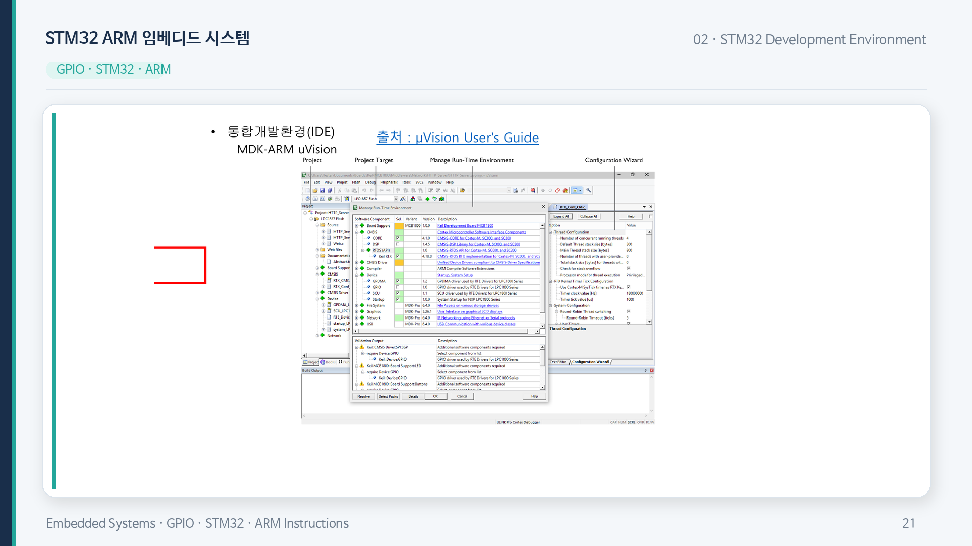

Slide 25
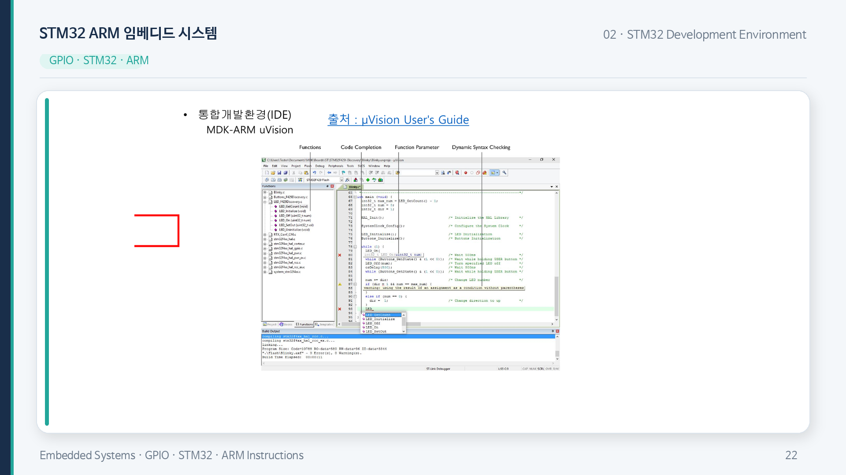

Slide 26
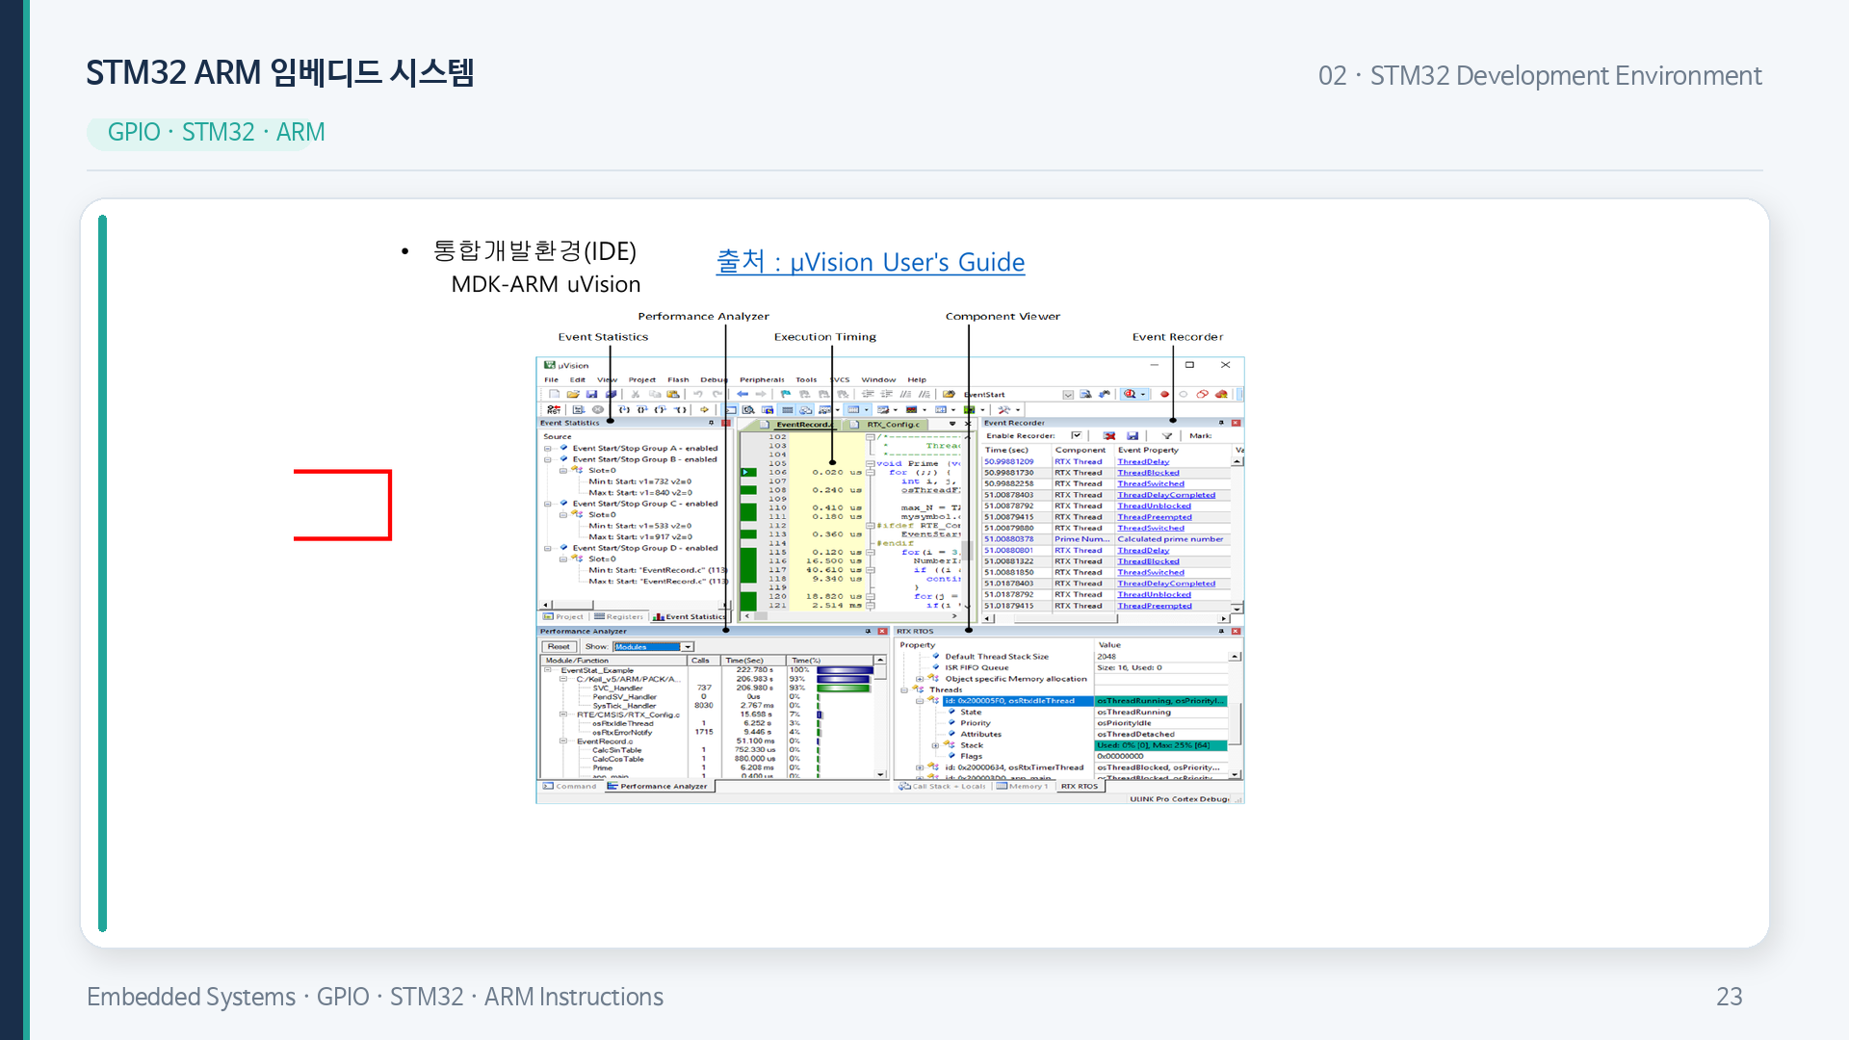

Slide 27
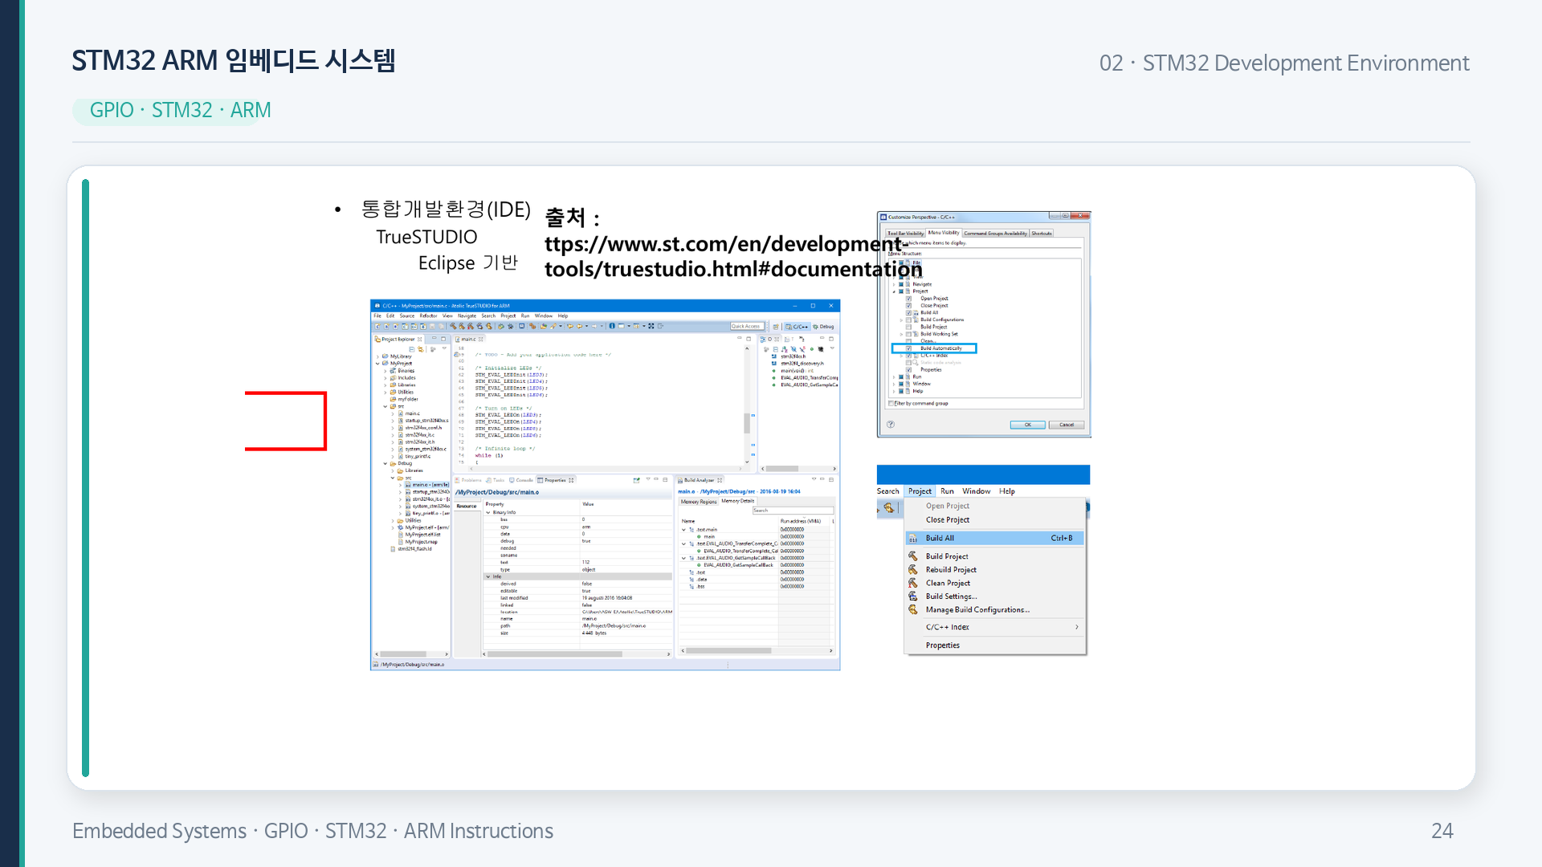

Slide 28
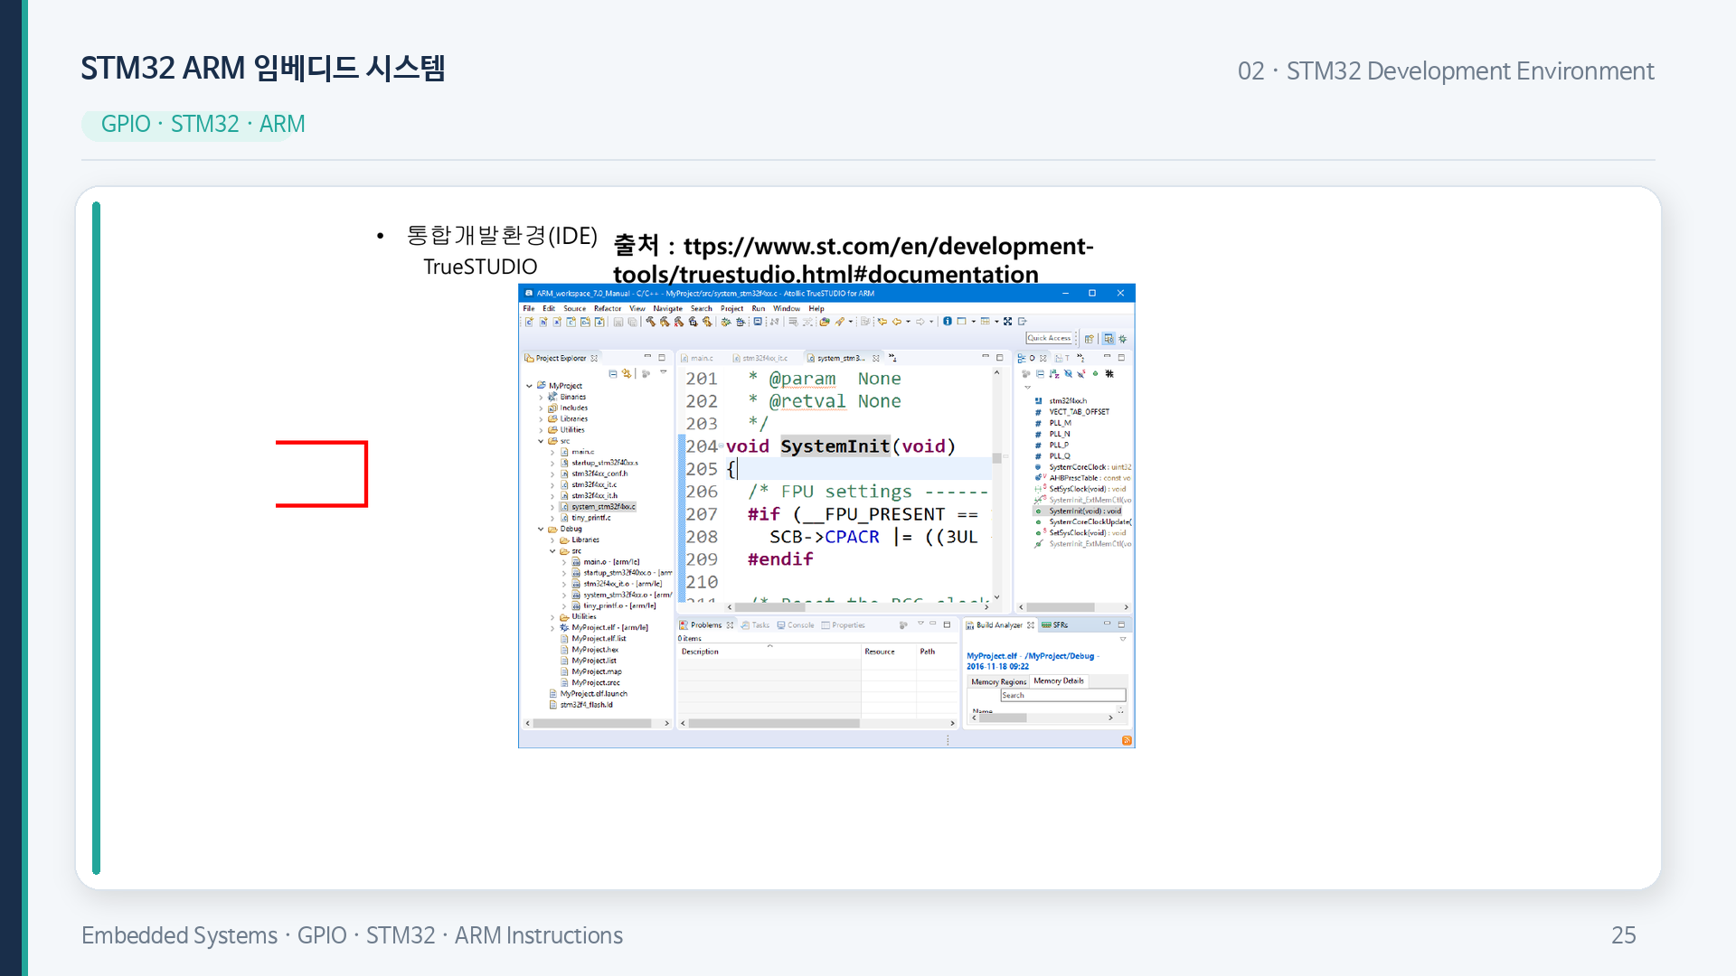

Slide 29
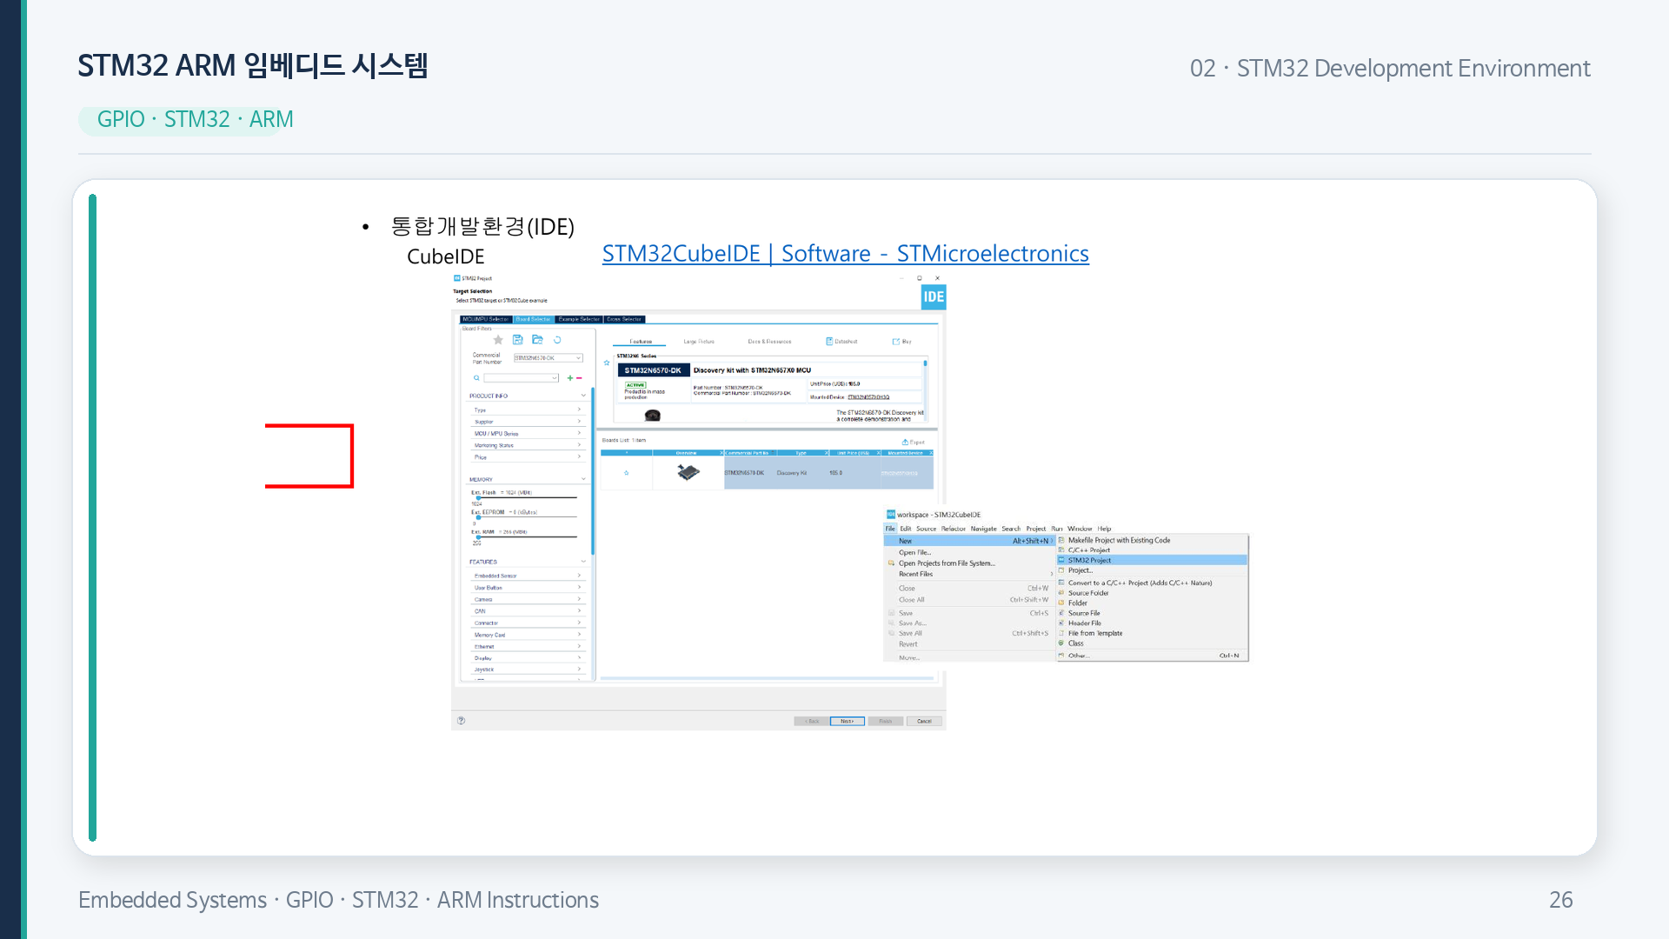

Slide 30
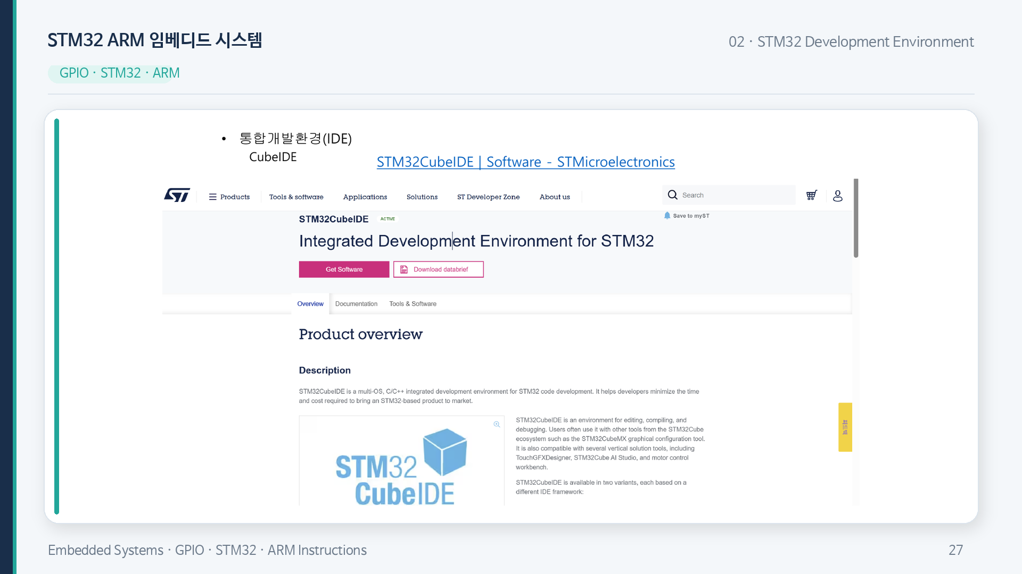

Slide 31
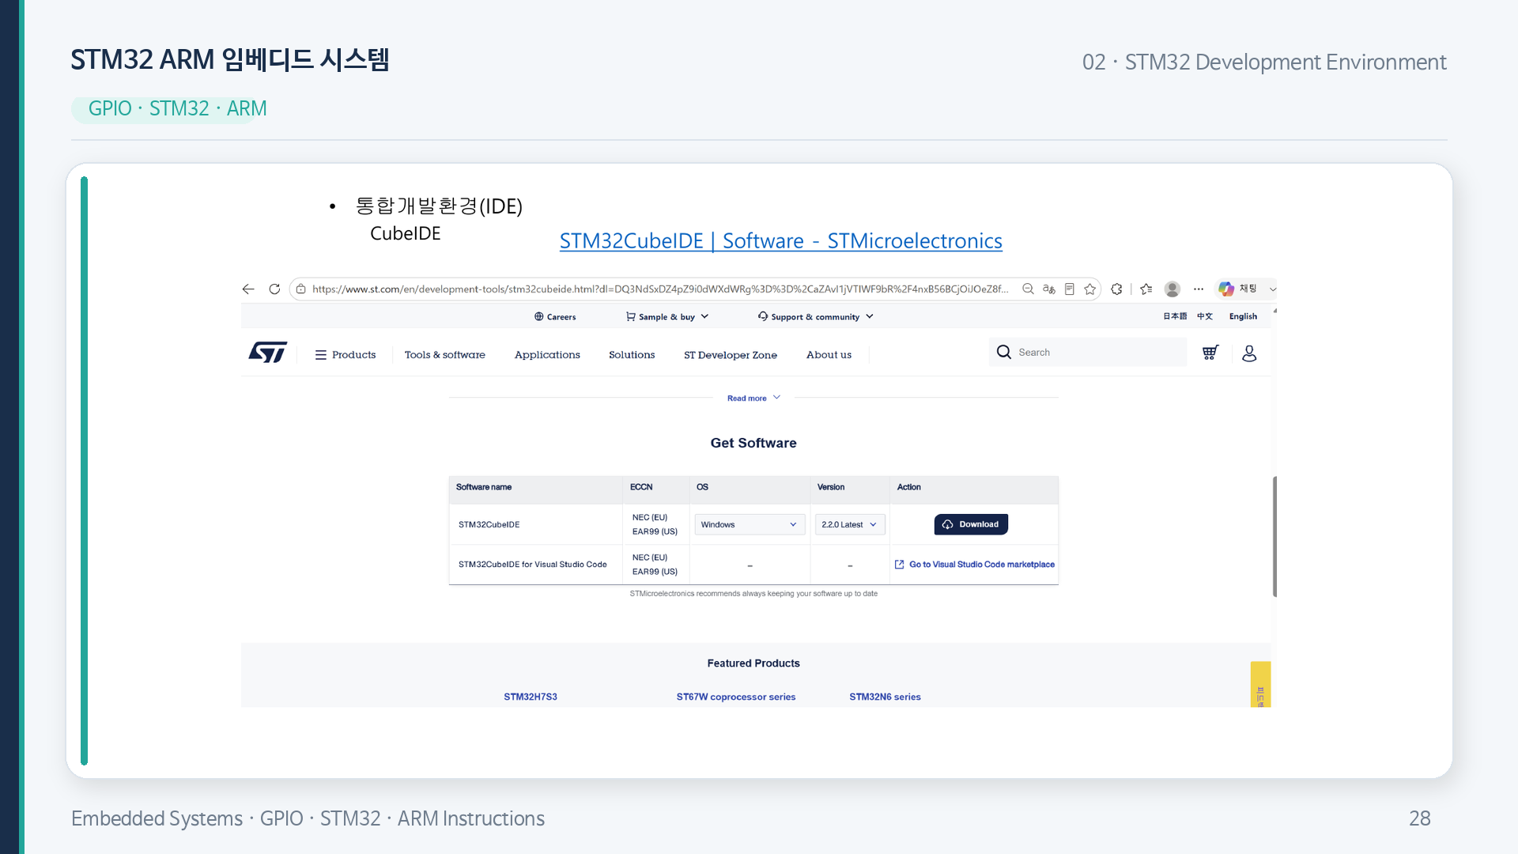

Slide 32
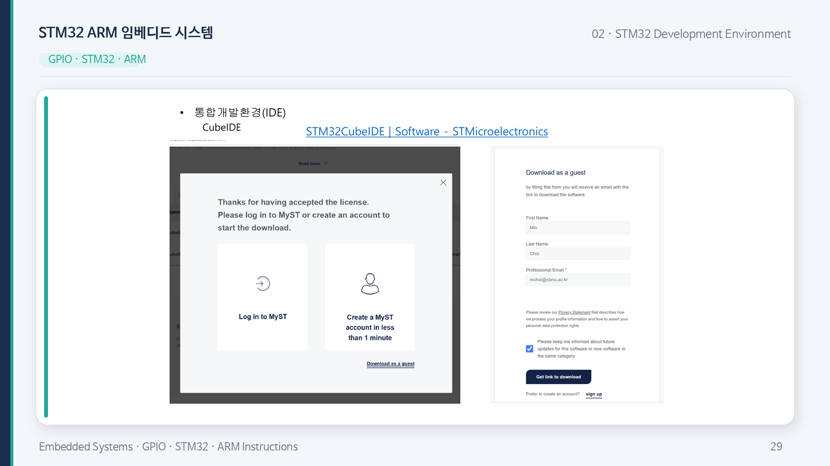

Slide 33
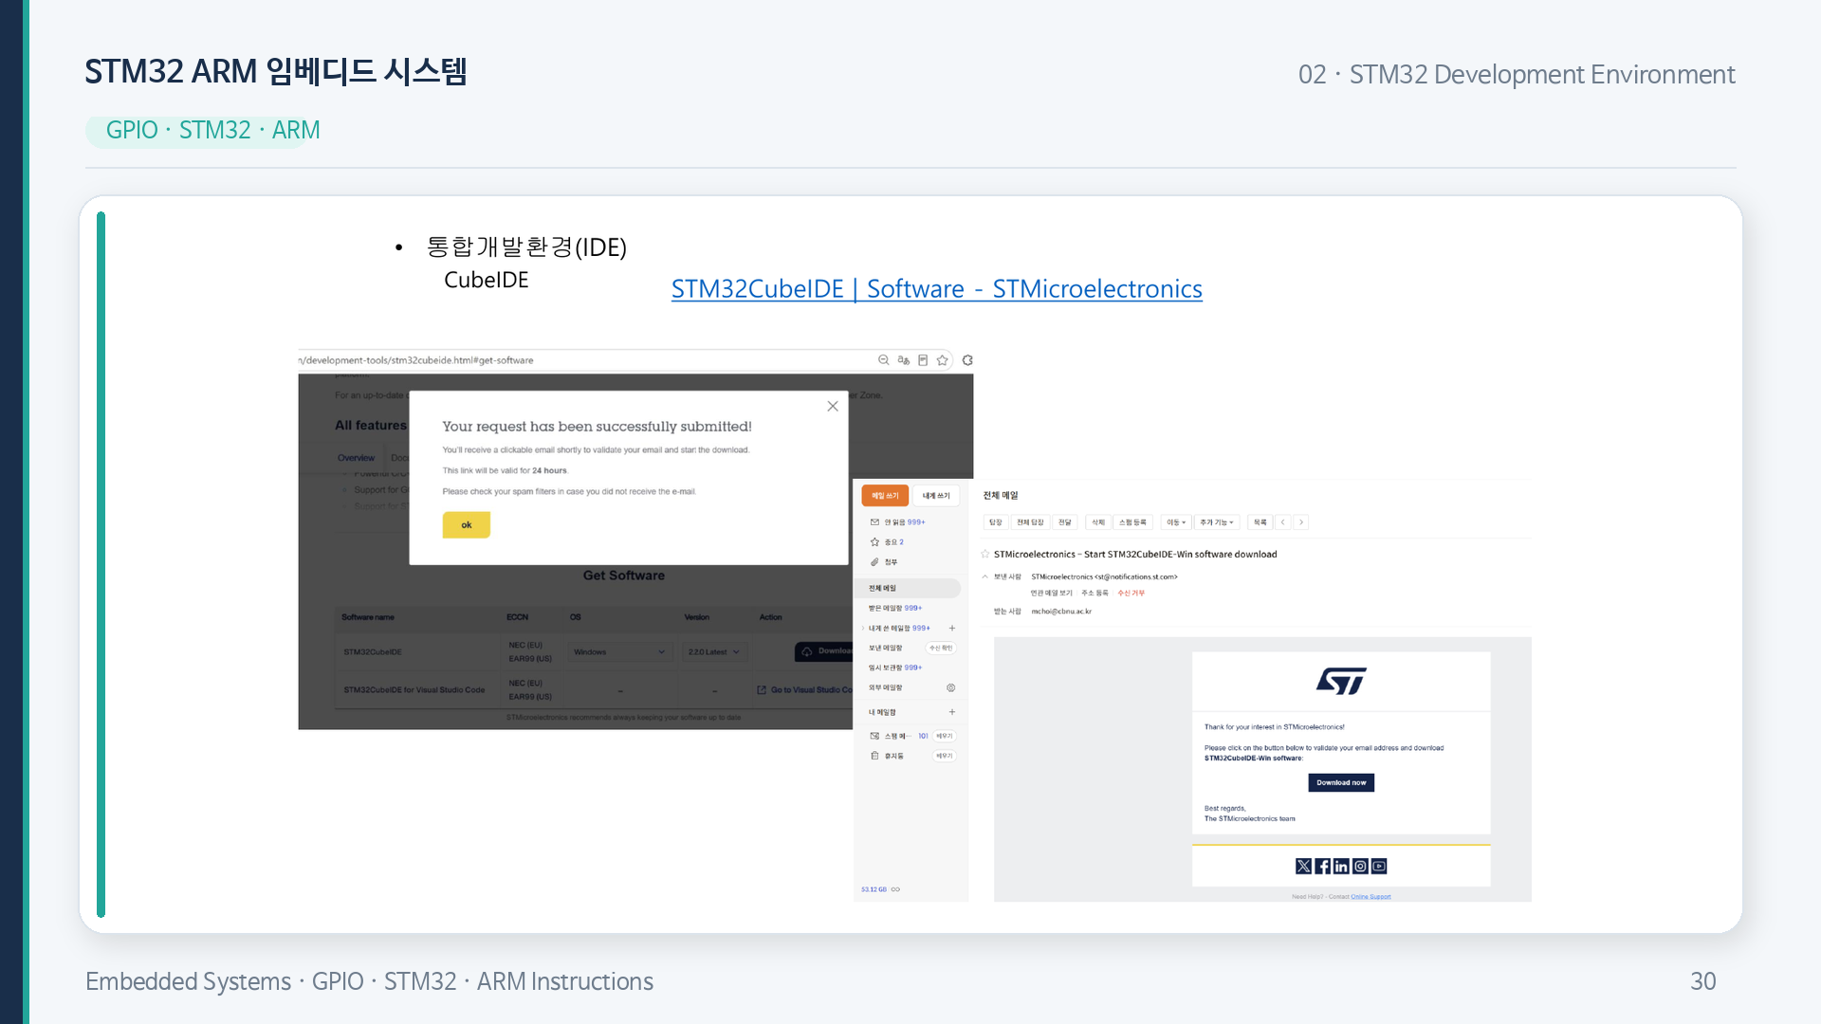

Slide 34
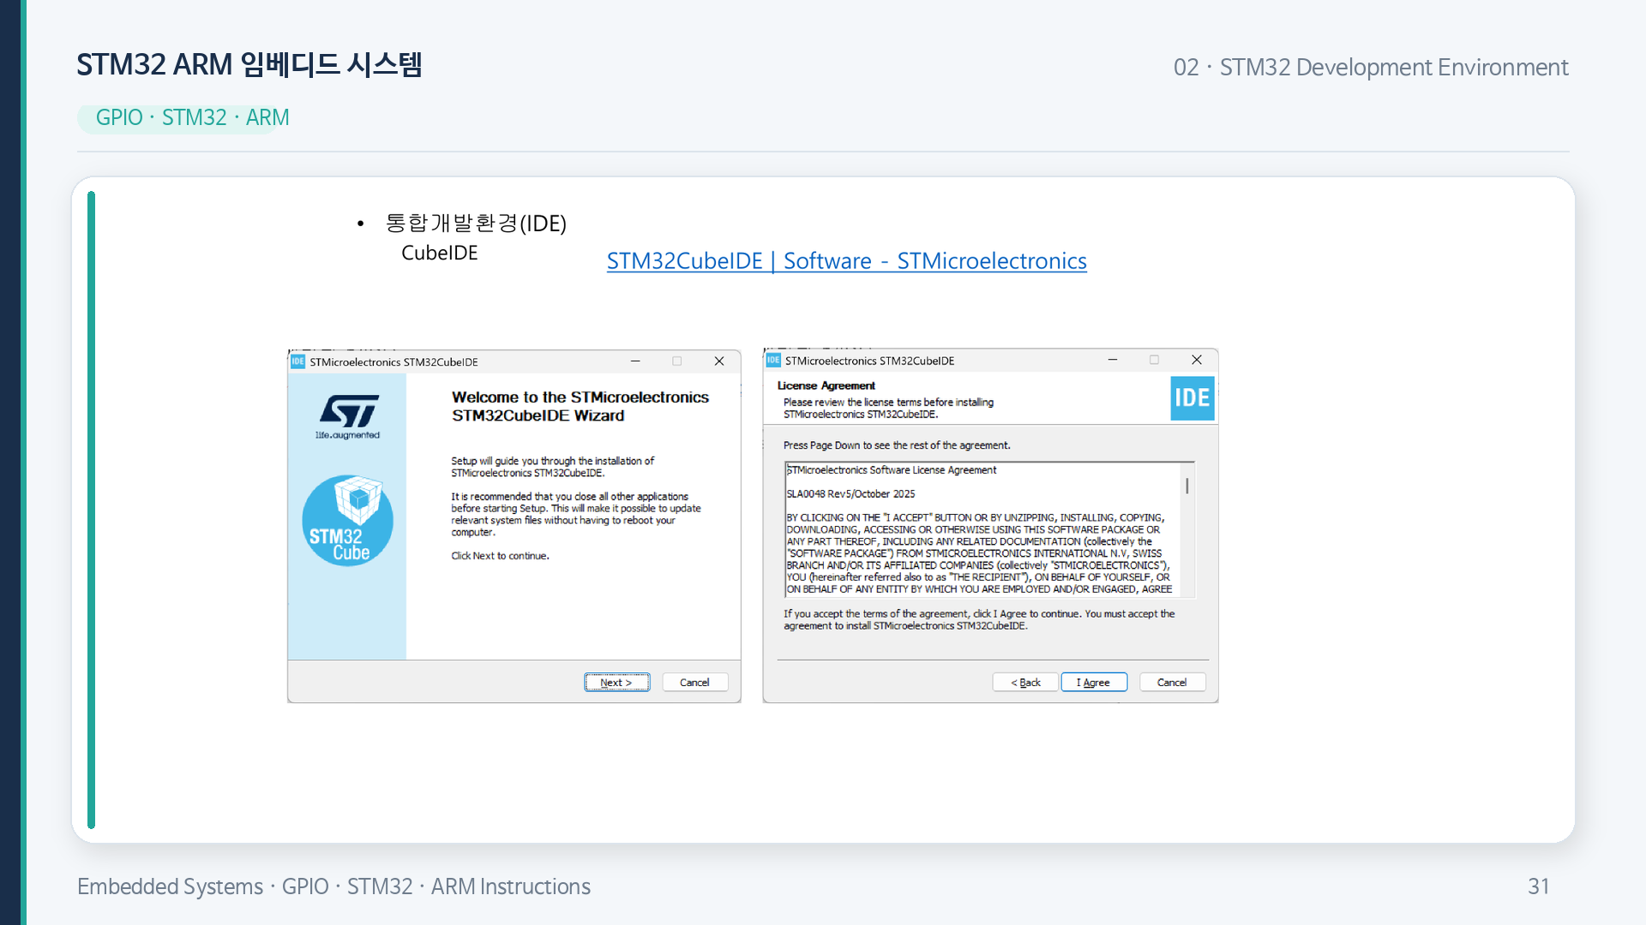

Slide 35
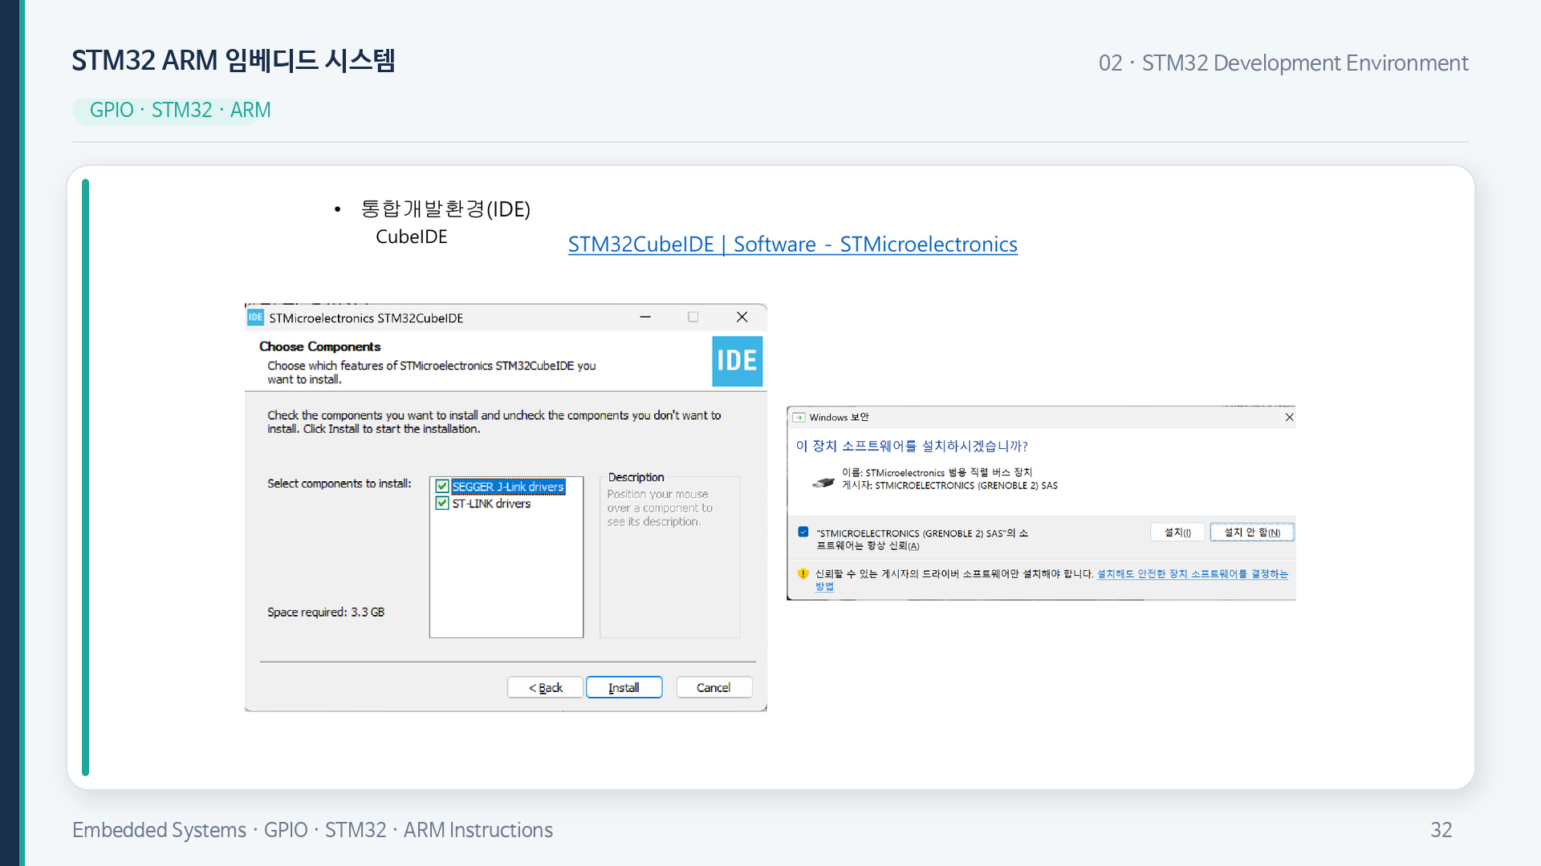

Slide 36
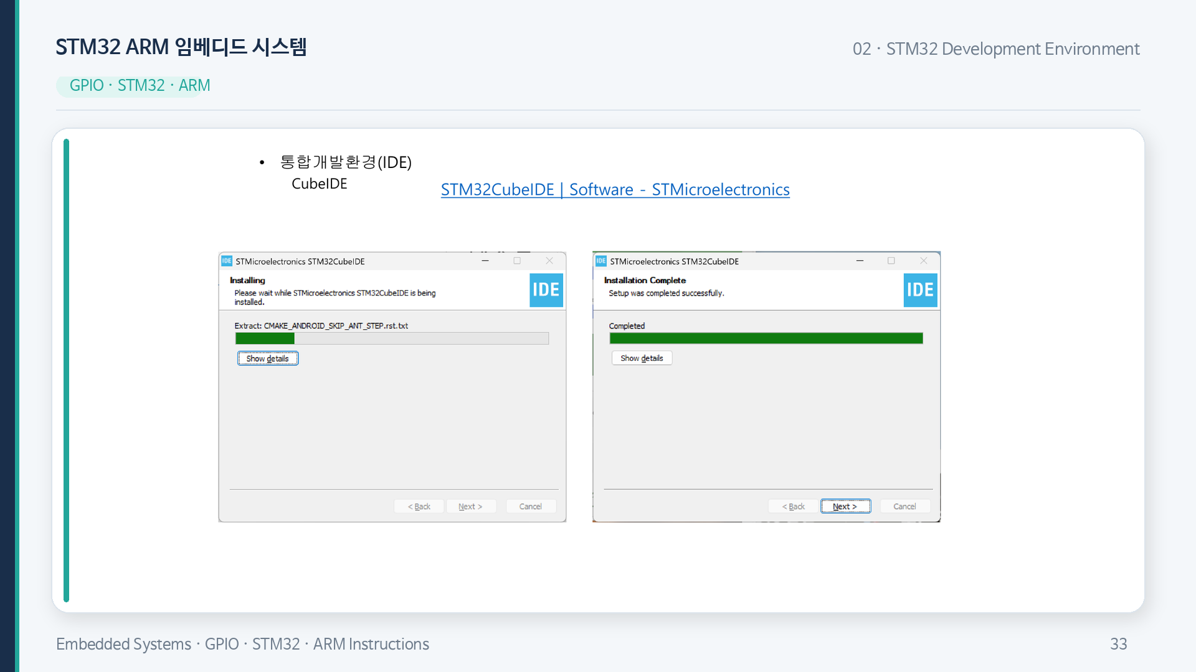

Slide 37
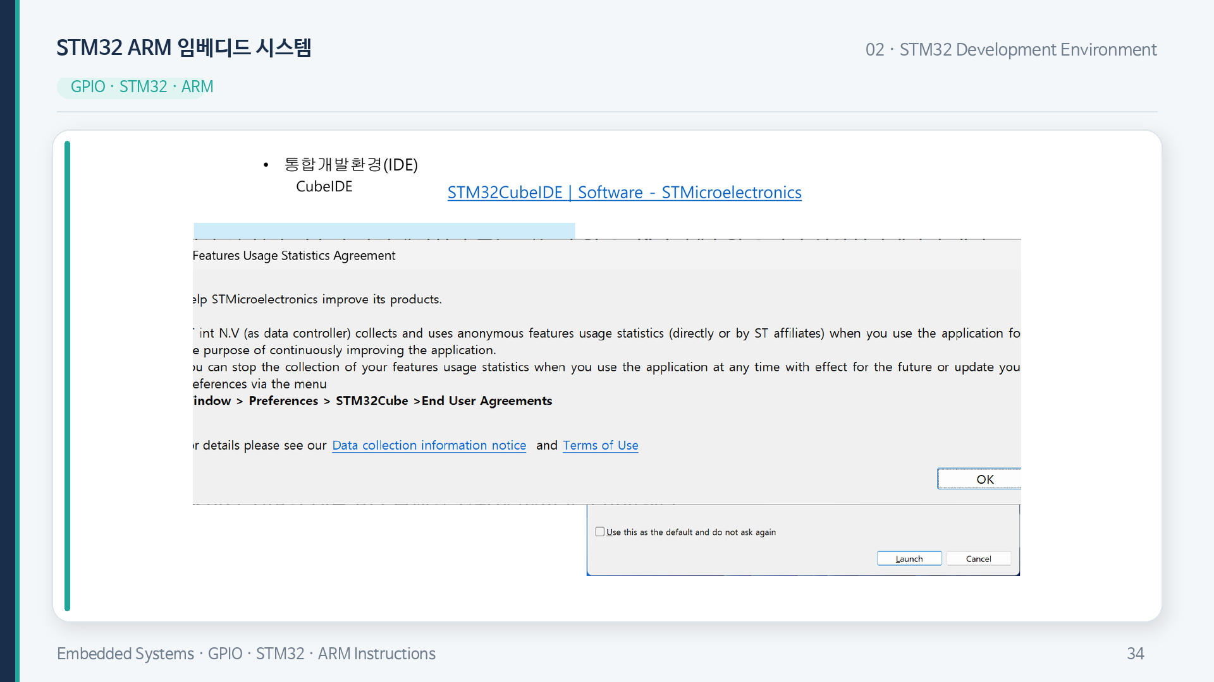

Slide 38
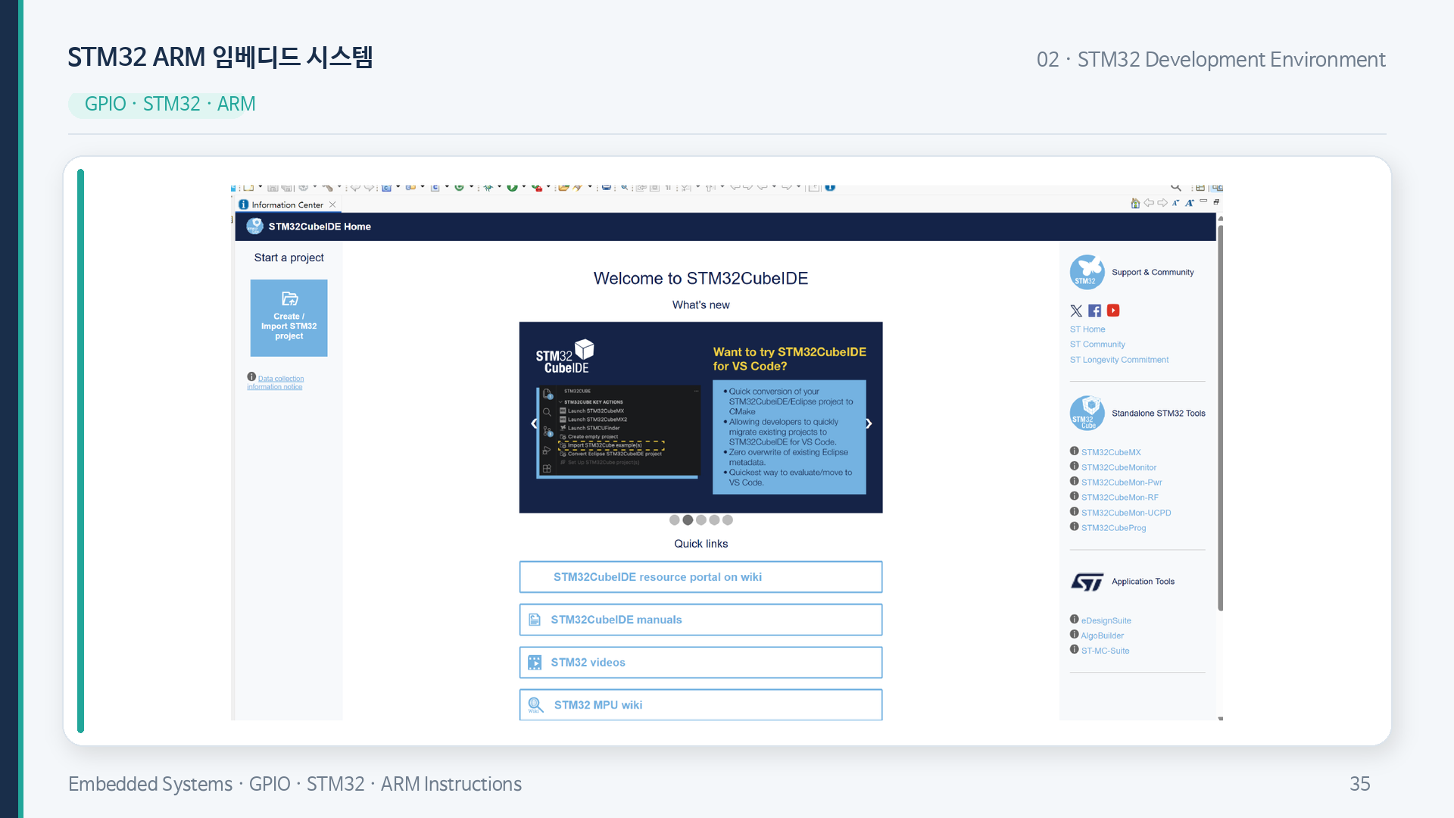

Slide 39
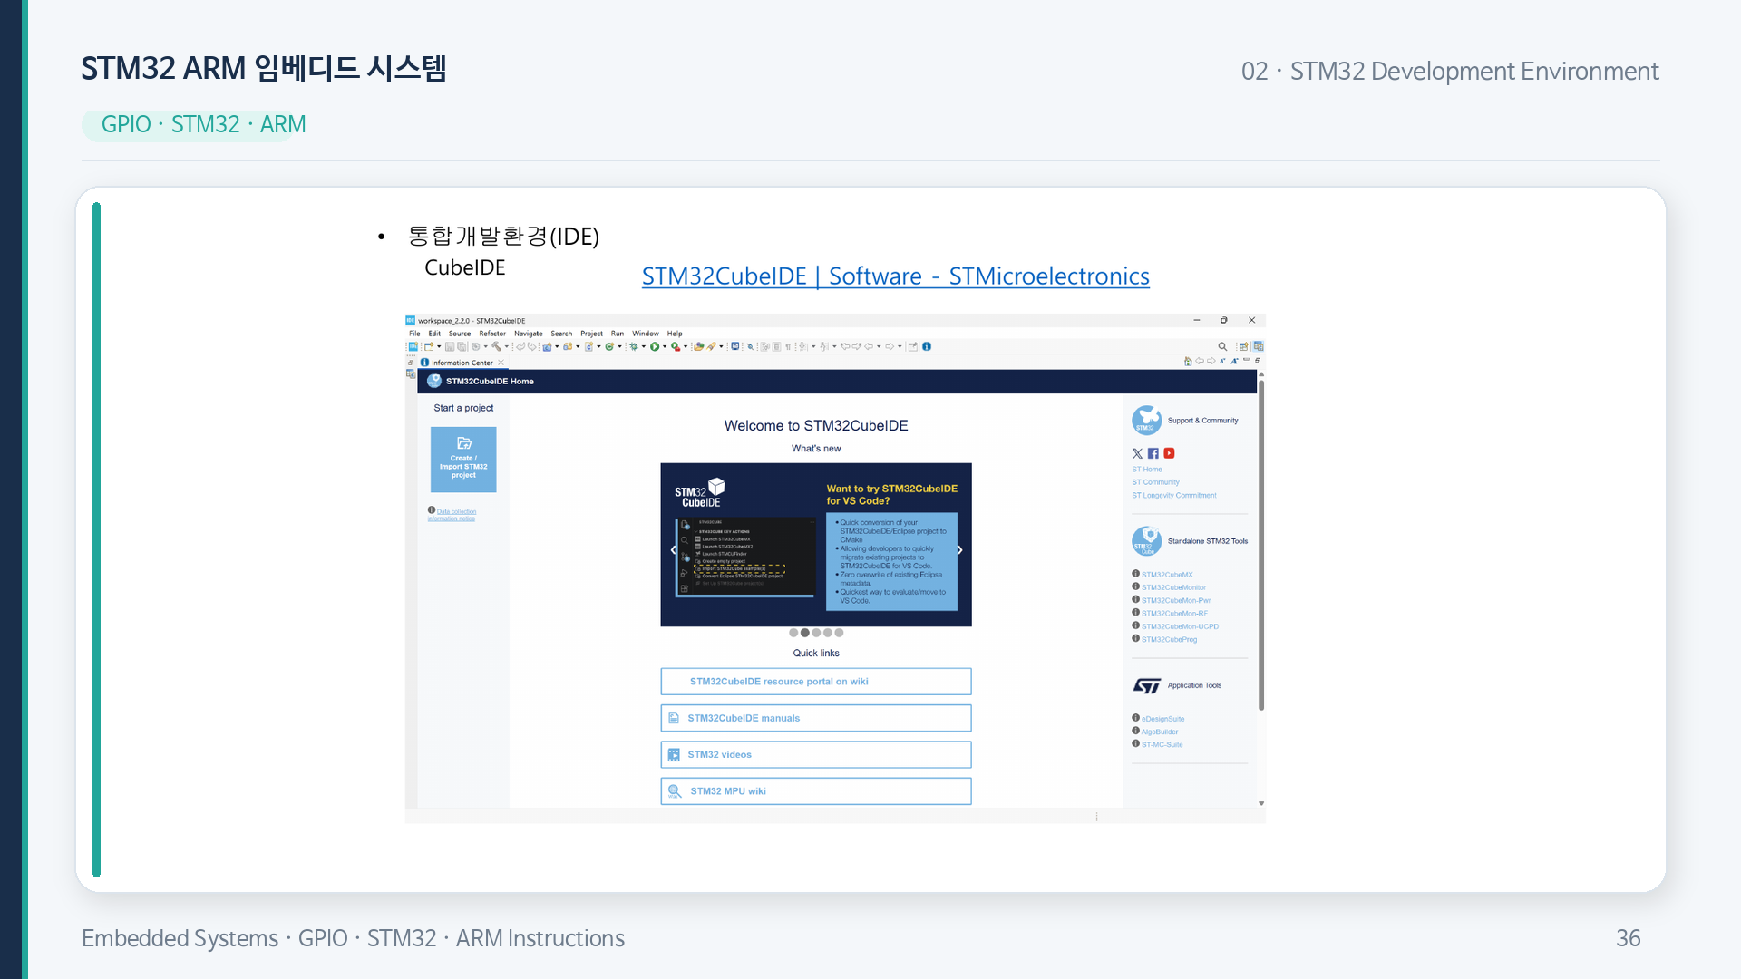

Slide 40
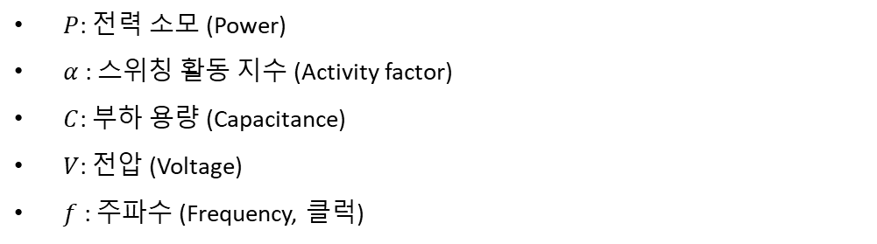
MSI(Multi-Speed Internal) 오실레이터
STM32 마이크로컨트롤러(특히 MCU 내부의 저전력 라인업인 STM32L 시리즈 등)에 탑재된 속도 조절이 가능한 내부 RC 오실레이터
칩 내부에 내장되어 있어 별도의 외부 크리스탈(부품) 없이도 MCU를 구동할 수 있게 해주며, 소모 전력과 처리 속도(주파수)를 상황에 맞춰 유연하게 변경할 수 있는 점이 특징
가벼운 가변 주파수: 하드웨어 설정(레지스터 조작)만으로 약 100kHz의 초저주파수부터 수십 MHz(모델에 따라 48MHz 이상)까지 주파수를 동적으로 변경할 수 있습니다.
초고속 기상(Wake-up): MCU가 저전력 모드(Stop/Standby)에서 깨어날 때, 외부 크리스탈(HSE)보다 훨씬 빠르게 안정화되어 즉시 코드를 실행할 수 있습니다.
저전력 최적화: 고성능이 필요 없을 때는 주파수를 낮추어 소모 전력을 극단적으로 줄일 수 있습니다.
$P$: 전력 소모 (Power)
$α$: 스위칭 활동 지수 (Activity factor)
$C$: 부하 용량 (Capacitance)
$V$: 전압 (Voltage)
$f$: 주파수 (Frequency, 클럭)
$$P=α×C×V^{2}×f$$

Slide 41
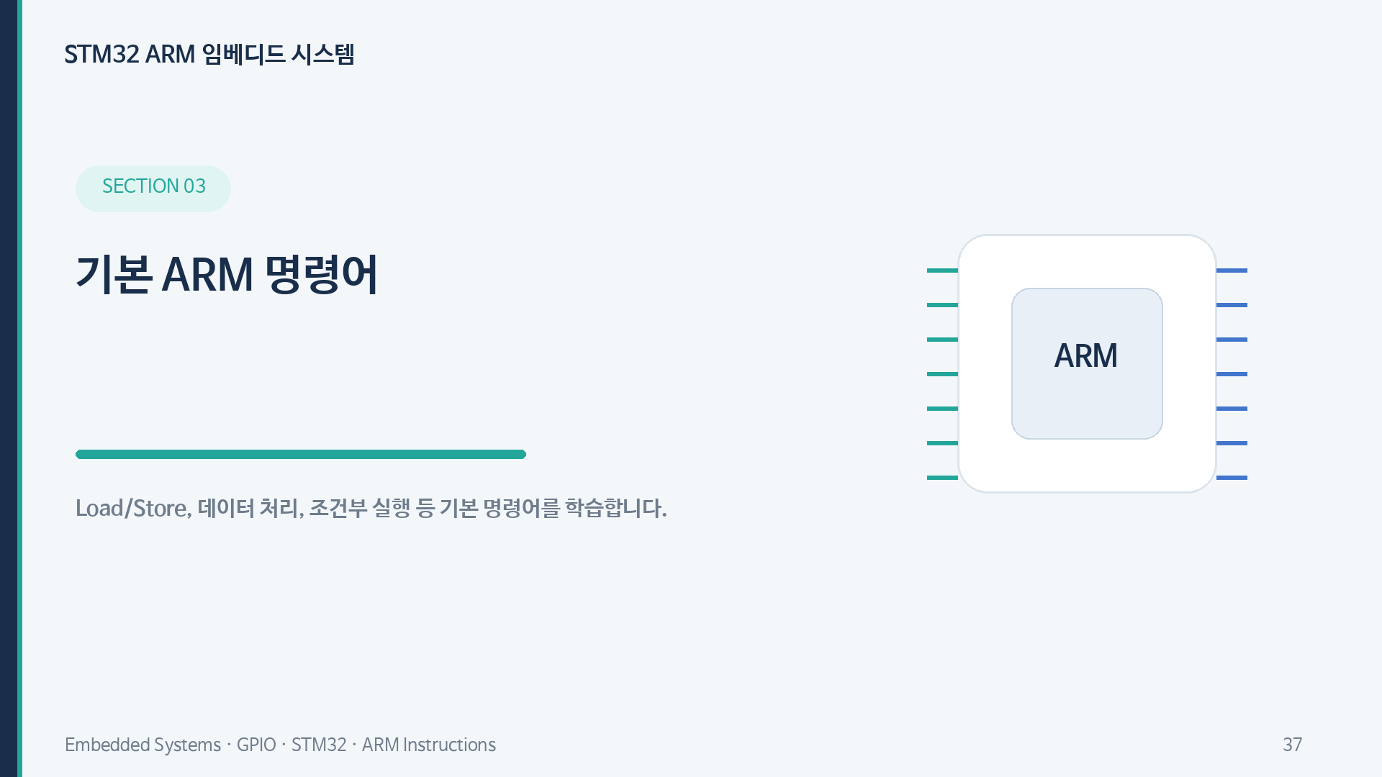

Slide 42
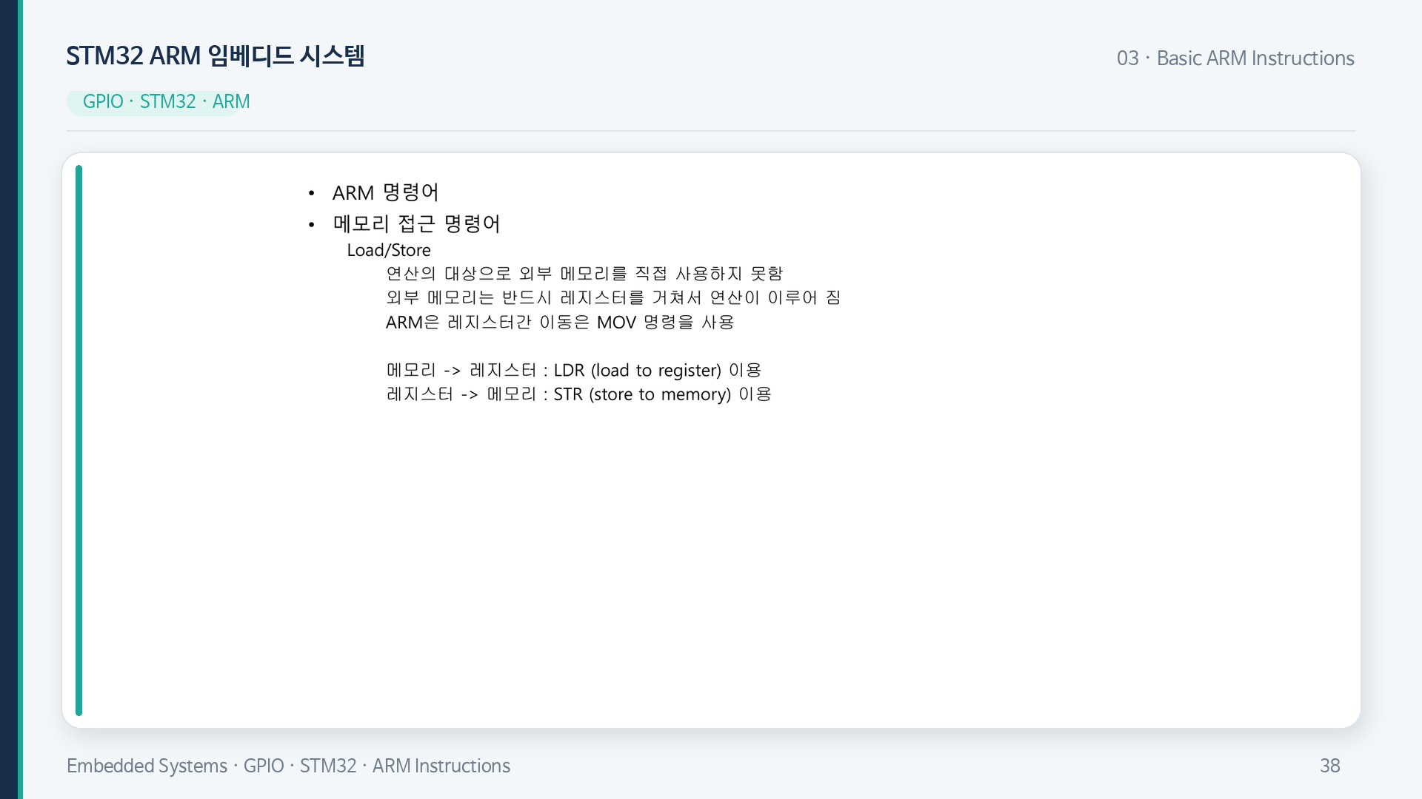

Slide 43
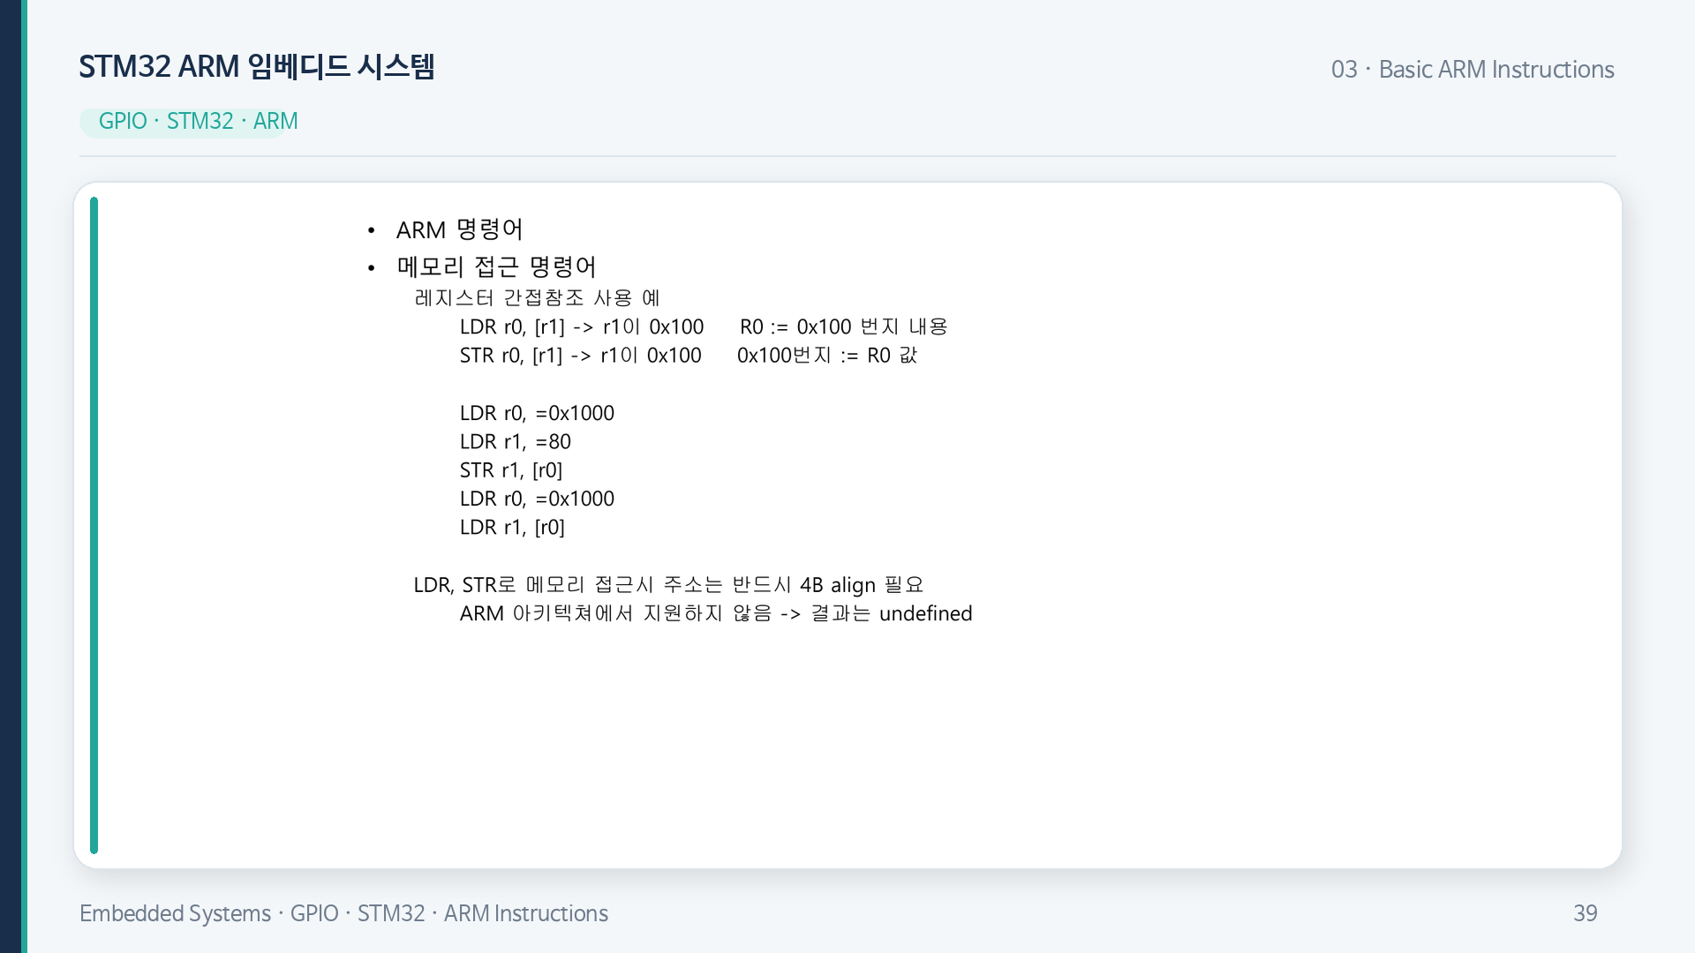

Slide 44
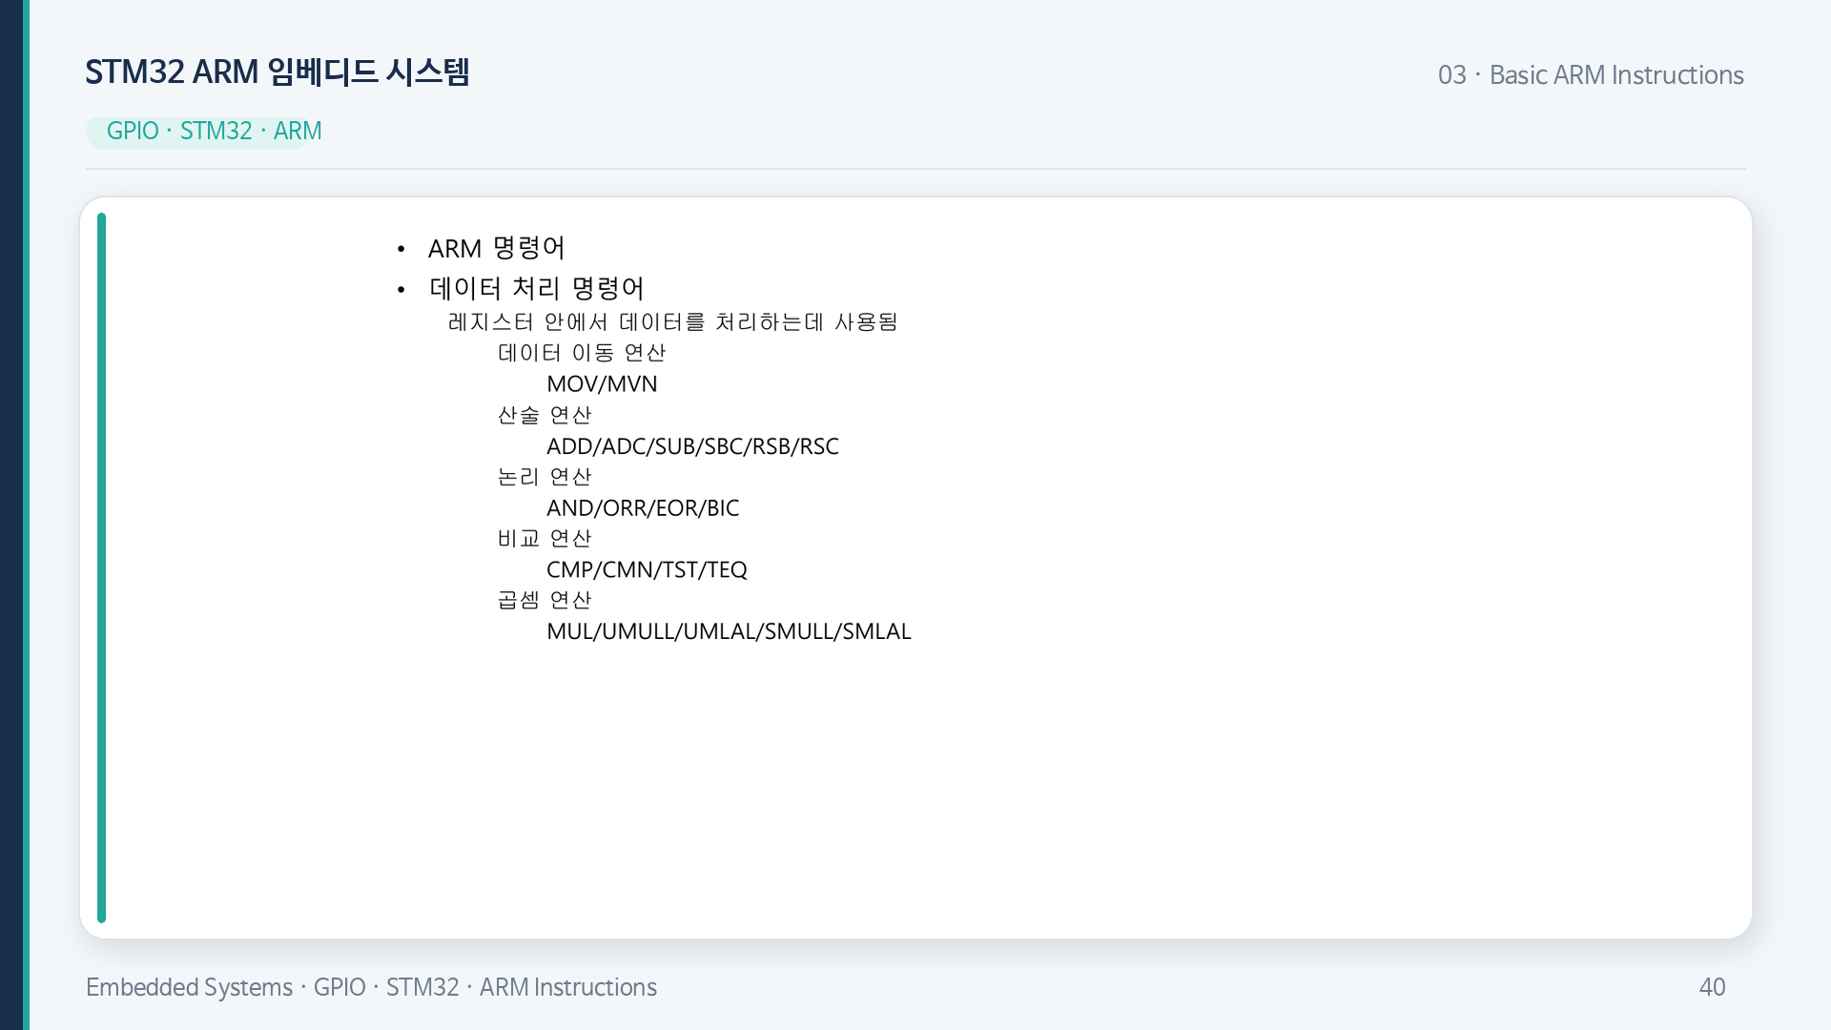

Slide 45
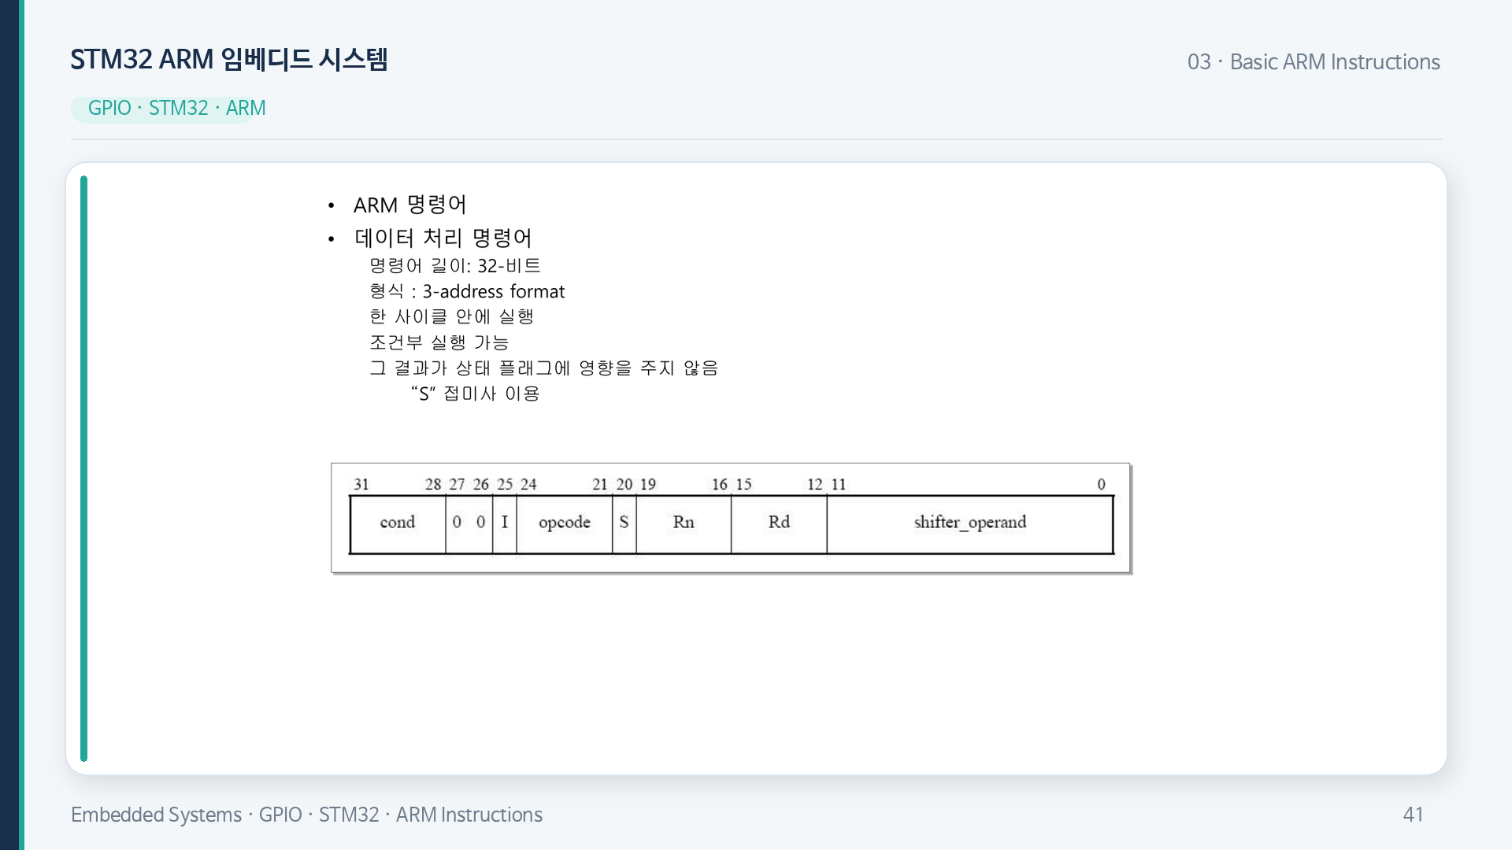

Slide 46
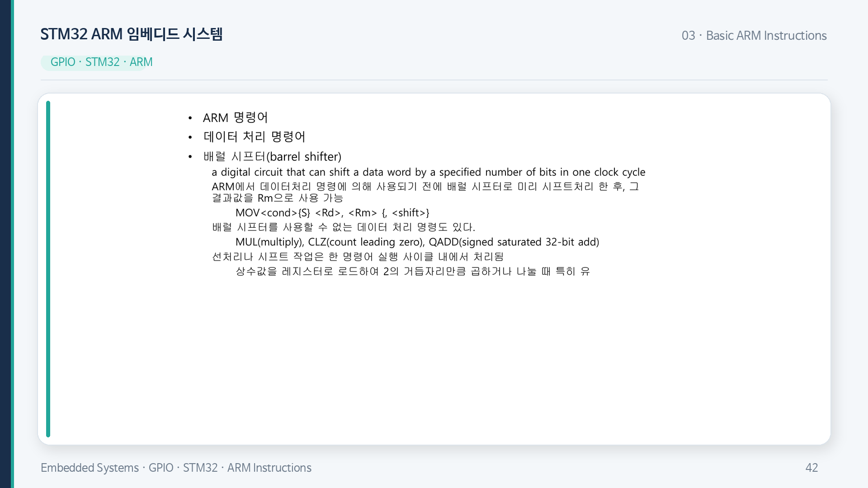

Slide 47
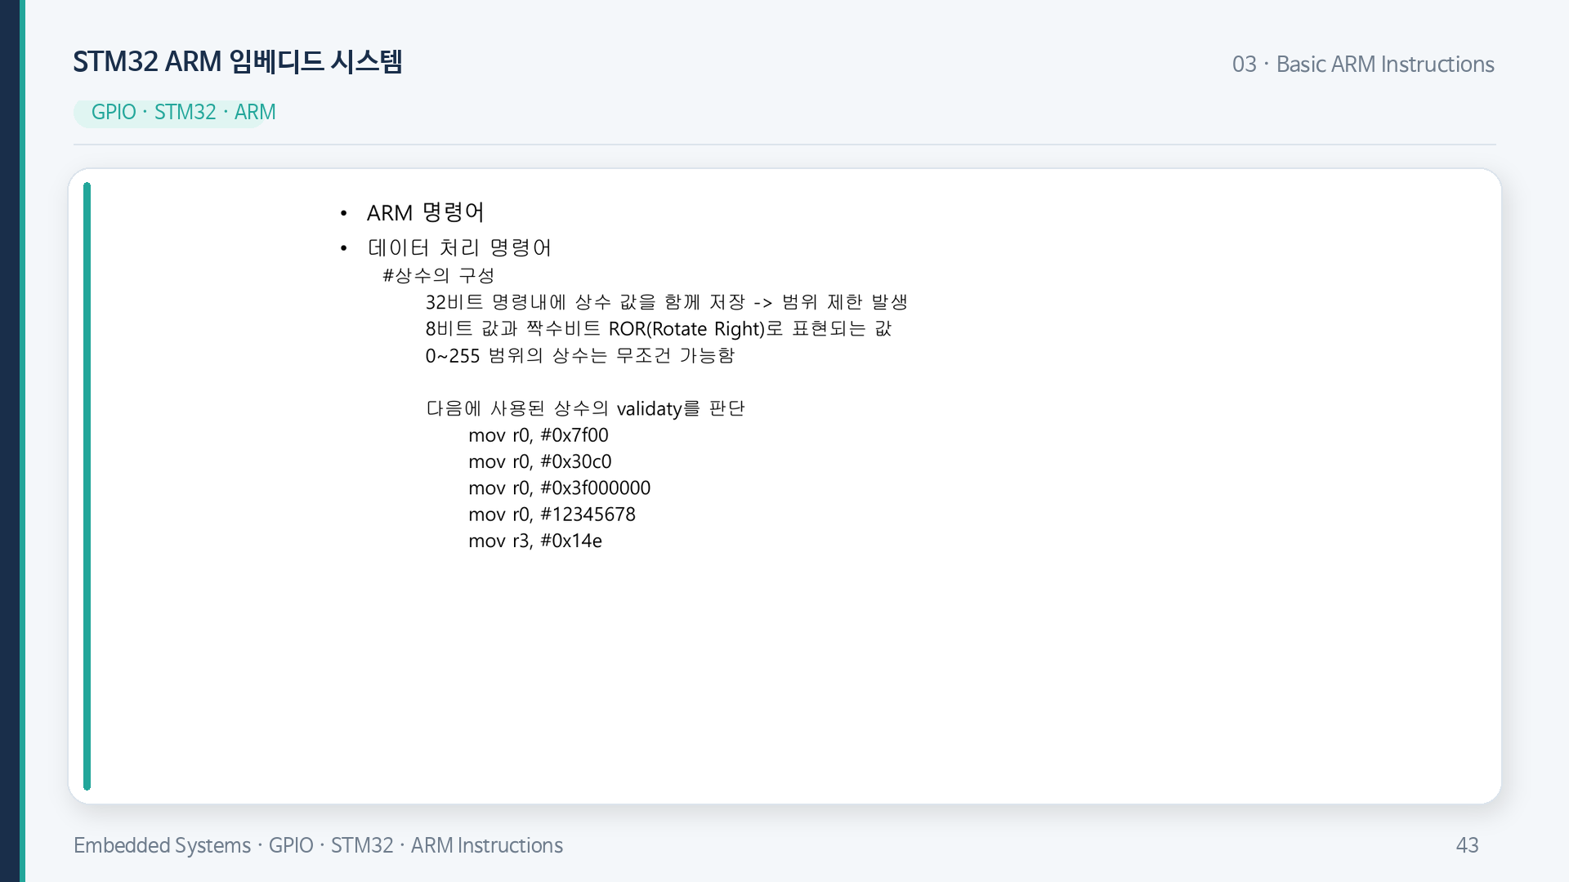

Slide 48
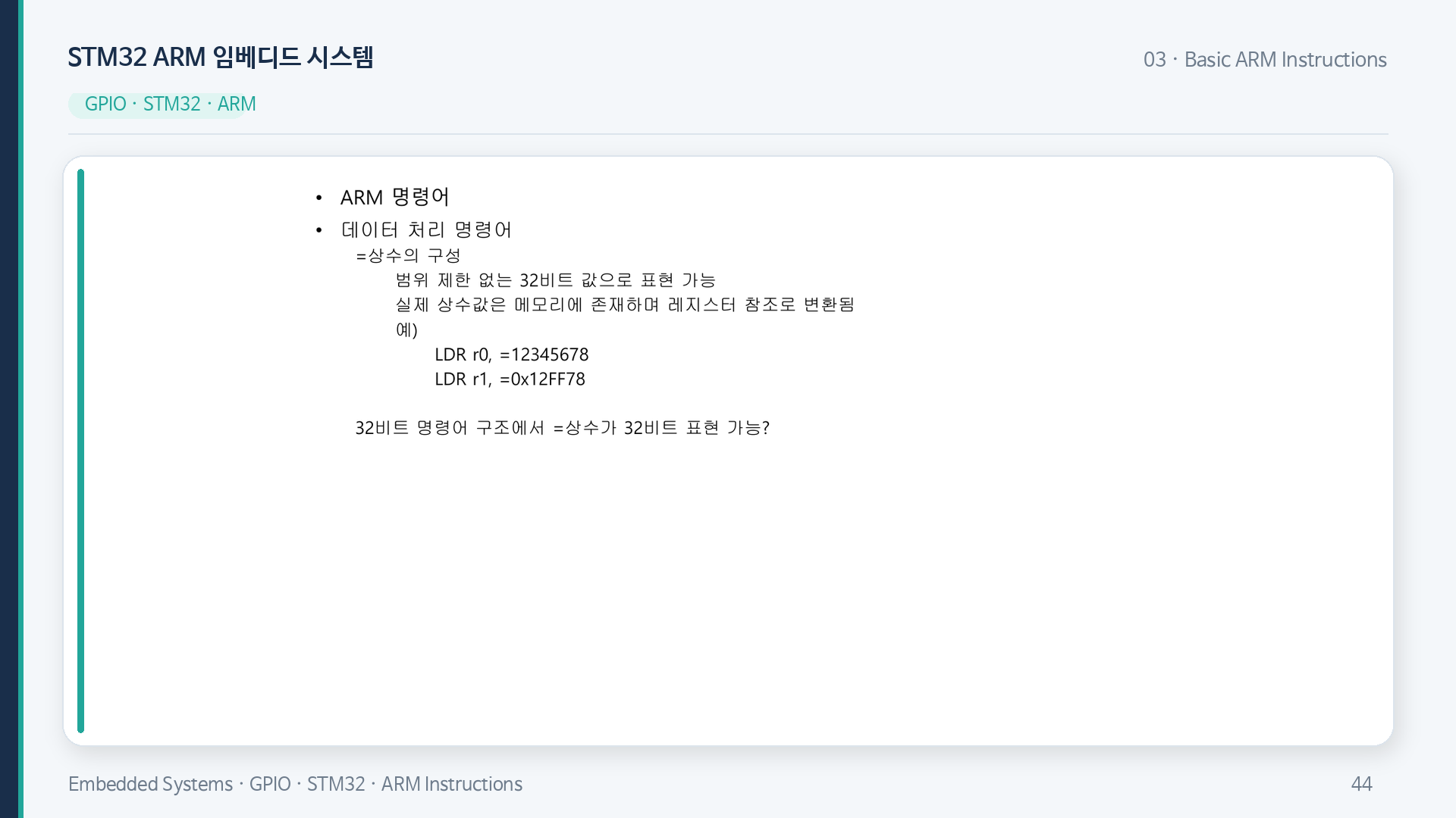

Slide 49
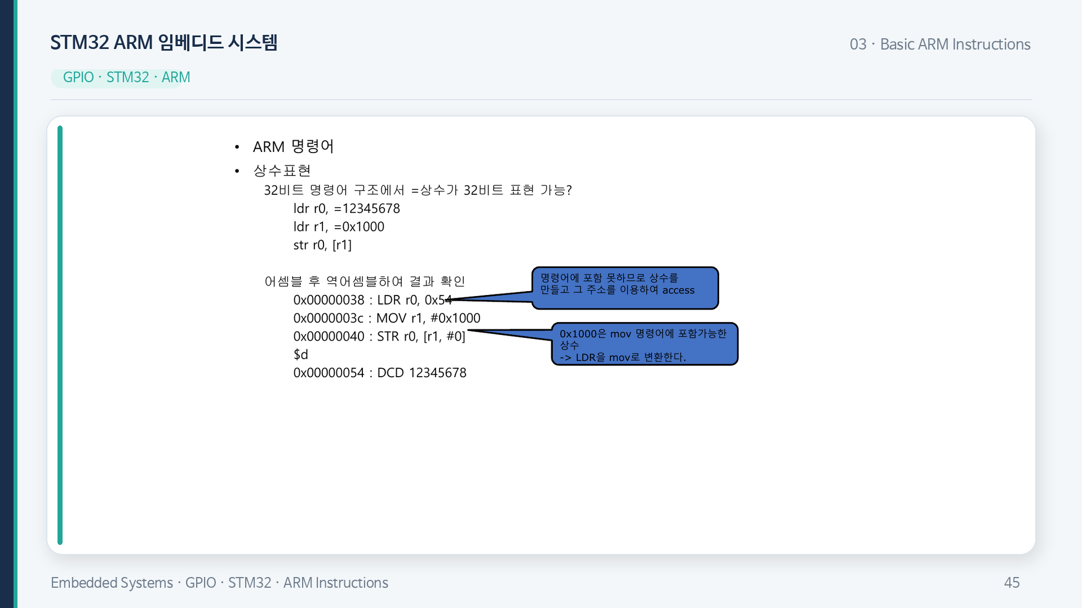

Slide 50
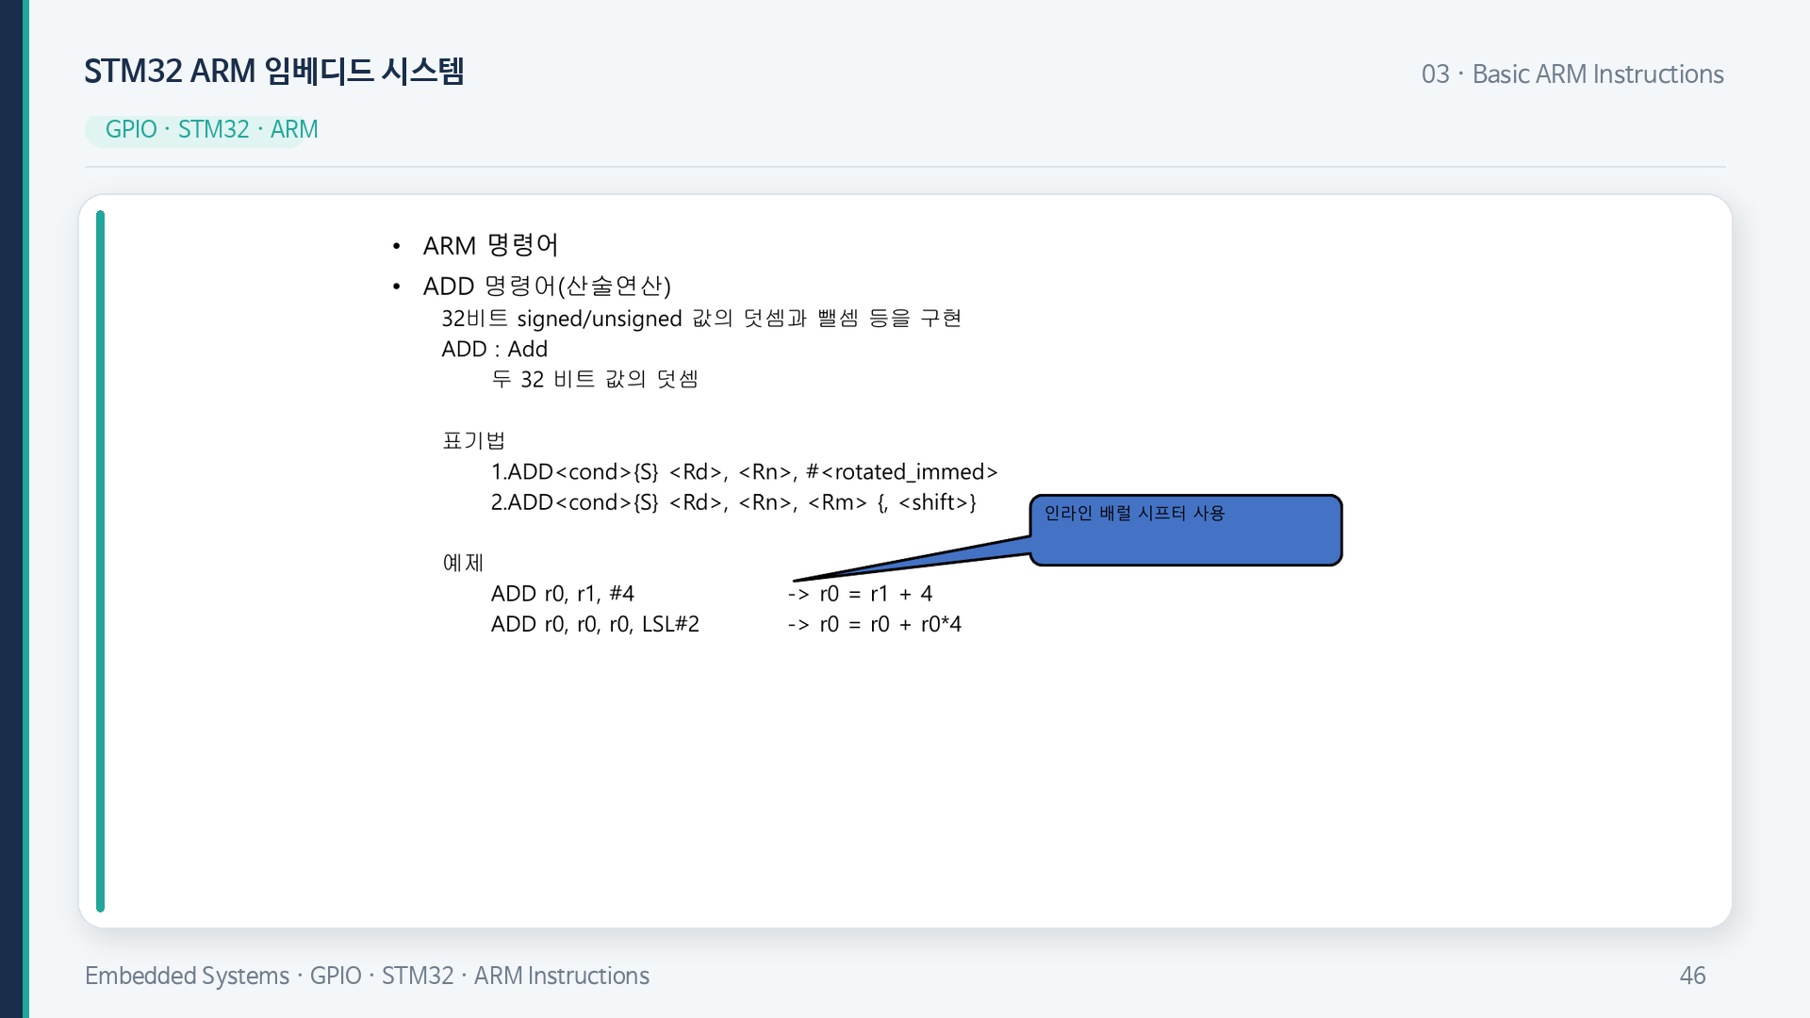

Slide 51
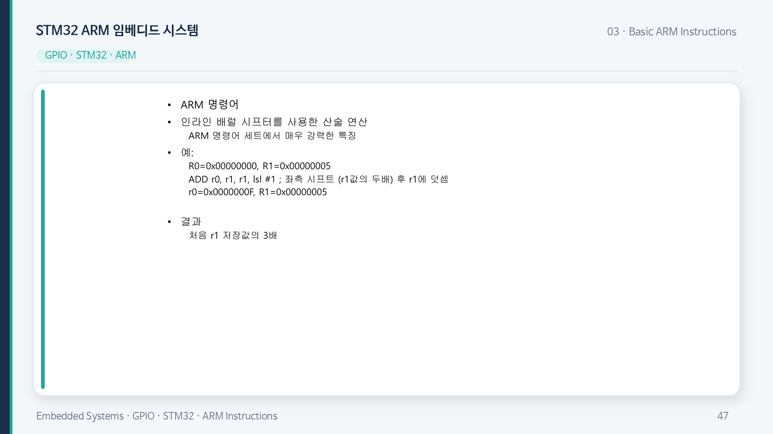

Slide 52

상태 플래그 설정값에 기반
코어가 어떤 명령어를 실행할 지 여부를 제어 가능
대부분의 명령어는 코어가 그것을 실행할 지 여부를 결정할 수 있는 조건 인자를 가짐
명령어 실행 전 코어는 자신의 조건인자와 cpsr 상태 플래그를 비교
조건 니모닉
Eq, ne, cs(carry set) hs(unsigned higher), cc(carry clear) lo(unsigned lower), mi(minus/negative), pl(plus/positive), vs(overflow), vc(no overflow), hi(unsigned higher), ls(unsigned lower), ge, lt, gt, le, al(always)

Slide 53


Slide 54
Thumb 명령어
Thumb is a 16-bit instruction set
Optimised for code density from C code (~65% of ARM code size)
Improved performance from narrow memory
Subset of the functionality of the ARM instruction set
Core has additional execution state - Thumb
Switch between ARM and Thumb using BX instruction
31
ADDS r2,r2,#1
0
For most instructions generated by compiler:
Conditional execution is not used
Source and destination registers identical
Only Low registers used
Constants are of limited size
Inline barrel shifter not used
32-bit ARM Instruction
15
ADD r2,#1
0
16-bit Thumb Instruction

Slide 55


Thumb2 명령어
Thumb-2 technology
Enhancement to the Thumb instruction set.
Adds 32-bit instructions that can be freely intermixed with 16-bit instructions in a program.
In terms of code density, Thumb-2 code core size reduced 26% than ARM.
In terms of performance, Thumb-2 25% faster than Thumb.
기존 instruction set에서 32비트 명령어의 code size 증가, 16비트명령어의 performance, 32비트와 16비트간 전환에 따른 performance 문제를 해결

Slide 56


Thumb2 명령어
if (r0 == 0)
r1 = r1 + 1;
else
r2 = r2 + 1;
cmp r0, #0
ite EQ
addeq r1, #1
addne r2, #1

Slide 57
예시)
IT 필드는 Thumb-2 명령어인 If-Then 블럭의 Condition과 명령어의 순서 번호를 가짐
CMP R0, R1
ITTEE EQ
ADDEQ R2, R0, R1 ; R2 = R0 + R1
ADDEQ R2, R0, R3 ; R2 = R0 + R3
SUBNE R2, R0, R1 ; R2 = R0 - R1
SUBNE R2, R0, R3 ; R2 = R0 - R3
R0 - R1 한 결과가 "0" 이면 ADDEQ 명령어 2개를 실행하고 "0" 이 아니면 SUBNE 명령어 2개를 실행 하라는 의미
if( R0 == R1 )
{
R2 = R0 + R1
R2 = R0 + R3
}
else
{
R2 = R0 - R1
R2 = R0 - R3
}

Slide 58

파이프라인
RISC 프로세서가 명령어를 실행하는데 사용하는 메커니즘
Fetch : 메모리에서 명령을 로드
Decode : 실행한 명령어를 해독
Execute : 명령어를 처리하고 그 결과를 레지스터에 저장
파이프라인 depth가 길어지면?
각 단계에서 처리 가능한 일의 양이 감소
더 높은 동작 주파수 실현 가능
파이프라인 길이 증가 → 개별 명령어 실행 delay는 증가
의존도 증가 : 각 stage 내 데이터가 서로 영향을 끼침
명령어 스케쥴링 필요
ARM7: 3단계, ARM9 : 5단계, ARM10 : 6단계

Slide 59
예외 (exceptions)
리셋
When power is applied
정의되지 않은 명령
프로세서가 명령어를 해석할 수 없을 때
소프트웨어 인터럽트
프로세서가 SWI 명령을 만났을 때, OS service 요청
Prefetch abort
프로세서가 올바른 접근권한 없이 특정 주소에서 명령어를 읽어들이려 시도할 때
Data abort
Prefetch abort와 유사하나 명령어가 정확한 접근권한 없이 데이터 메모리를 접근하려 시도할 때 발생

Slide 60
인터럽트 요청 (IRQ)
외부 하드웨어가 프로세서의 일반 실행 흐름을 인터럽트 하고자 할 때
빠른 인터럽트 요청 (FIQ)
빠른 응답을 필요로하는 하드웨어가 프로세서의 일반 실행 흐름을 인터럽트 하고자 할 때
예외 | 약자 | 벡터 주소 | 상위 벡터 주소
Reset | RESET | 0x00000000 | 0xffff0000
Undefined instr. | UNDEF | 0x00000004 | 0xffff0004
Software instr. | SWI | 0x00000008 | 0xffff0008
Prefetch abort | PABT | 0x0000000c | 0xffff000c
Data abort | DABT | 0x00000010 | 0xffff0010
Reserved | - | 0x00000014 | 0xffff0014
Interrupt request | IRQ | 0x00000018 | 0xffff0018
Fast interrupt req. | FIQ | 0x0000001c | 0xffff001c

Slide 61
예외 발생시
CPSR의 값을 SPSR_<mode>으로 복사
CPSR 레지스터의 적절한 값을 설정
ARM 상태로 전환
예외 모드로 전환
인터럽트 비활성화 (필요한 경우)
LR_<mode> 레지스터에 복귀 주소 저장
PC에 지정된 메모리 주소값을 넣는다
이 주소값은 벡터 테이블의 특정 주소 영역 안에 있는 값임
예외 처리 후 복귀
SPSR_<mode> 값을 이용해 CPSR 를 복구
LR_<mode> 값을 이용해 PC를 복구

Slide 62
ARM FW startup.s 파일 일부
AREA |.text|, CODE, READONLY
; Reset Handler
Reset_Handler PROC
EXPORT Reset_Handler [WEAK]
IMPORT SystemInit
IMPORT __main
LDR R0, =SystemInit
BLX R0
LDR R0, =__main
NMI_Handler PROC
EXPORT NMI_Handler [WEAK]
B .
ENDP
HardFault_Handler\
PROC
EXPORT HardFault_Handler [WEAK]
B .
ENDP
MemManage_Handler\
PROC
EXPORT MemManage_Handler [WEAK]
B .
ENDP
BusFault_Handler\
PROC
EXPORT BusFault_Handler [WEAK]
B .
ENDP
UsageFault_Handler\
PROC
EXPORT UsageFault_Handler [WEAK]
B .
ENDP
SVC_Handler PROC
EXPORT SVC_Handler [WEAK]
B .
ENDP
; Vector Table Mapped to Address 0 at Reset
AREA RESET, DATA, READONLY
EXPORT __Vectors
__Vectors DCD __initial_sp ; Top of Stack
DCD Reset_Handler ; Reset Handler
DCD NMI_Handler ; NMI Handler
DCD HardFault_Handler ; Hard Fault Handler
DCD MemManage_Handler ; MPU Fault Handler
DCD BusFault_Handler ; Bus Fault Handler
DCD UsageFault_Handler ; Usage Fault Handler
DCD 0 ; Reserved
DCD 0 ; Reserved
DCD 0 ; Reserved
DCD 0 ; Reserved
DCD SVC_Handler ; SVCall Handler
DCD DebugMon_Handler ; Debug Monitor Handler
DCD 0 ; Reserved
DCD PendSV_Handler ; PendSV Handler
DCD SysTick_Handler ; SysTick Handler
; External Interrupts
DCD WDT_IRQHandler ; 16: Watchdog Timer
DCD TIMER0_IRQHandler ; 17: Timer0
DCD TIMER1_IRQHandler ; 18: Timer1
DCD TIMER2_IRQHandler ; 19: Timer2
DCD TIMER3_IRQHandler ; 20: Timer3
DCD UART0_IRQHandler ; 21: UART0

